Slide 1

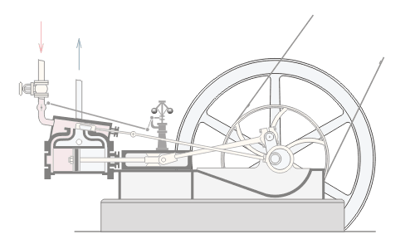


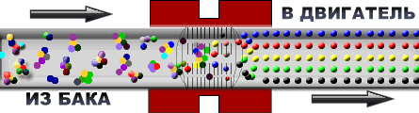
«Новороссийский колледж строительства и экономики» (ГАПОУ КК «НКСЭ»)
Дисциплина: «Физическая и коллоидная химия»
Тема «Термодинамика»
2022 г.
Материал подготовлен кандидатом технических наук Кузьминой Ириной Викторовной

Slide 2

Я, Кузьмина Ирина Викторовна, кандидат технических наук с большим опытом преподавания в высшей школе и НКСЭ. Много знаю, люблю свой предмет, обобщила полезную для Вас информацию по дисциплине «Физическая и коллоидная химия»

Slide 3

Инструкция по использованию
интерфейса
Вернуться к содержанию
Справочная таблица
Вернемся к …
Переход к тому действию, о котором гласит надпись, выделенная вишневым или желтым цветом
Esc
Для выхода из программы нажмите «Esc» на клавиатуре
Кнопки для перемещения вперед и назад по материалу занятий

Slide 4

Содержание
Инструкция по использованию интерфейса
Введение. Предмет и задачи химической термодинамики. Основные понятия и определения. Законы химической термодинамики. Первое начало термодинамики. Теплоемкость. Термодинамический процесс. Тепловые эффекты химических реакций. Закон Гесса. Следствия закона Гесса. Закон Кирхгоффа. Закон Лавуазье-Лапласа. Второе начало термодинамики. Энтропия как критерий самопроизвольного протекания процесса в изолированной системе. Примеры решения задач по теме «Термодинамика. Закон Гесса и др.». Практическая работа № 1 «Расчёты тепловых эффектов по закону Гесса».
Лабораторная работа № 1 «Определение теплоты растворения соли». Лабораторная работа № 1 (вариант 1). Лабораторная работа № 1 (вариант 2). Проверим, как Вы поняли и запомнили пройденный материал.
Использованные источники.
Notes:
4

Slide 5
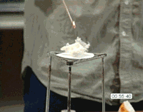
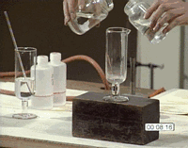
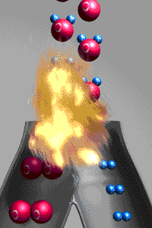

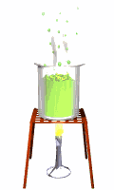
Введение
Физическая химия – наука о закономерностях химических процессов и химических явлений. Она объясняет эти явления на основе фундаментальных положений физики и стремится к количественному описанию химических процессов. Объектами ее являются любые системы, в которых могут протекать химические превращения.

Slide 6
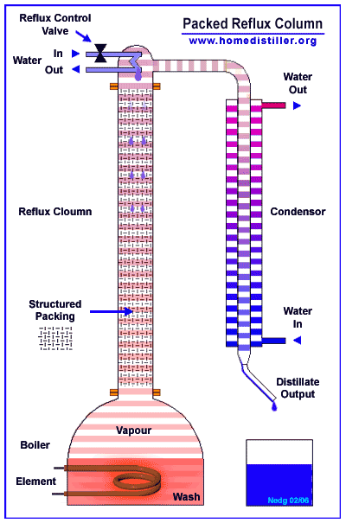
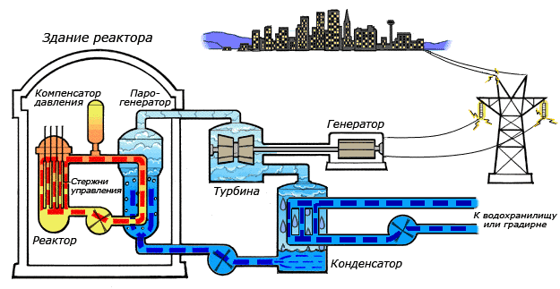
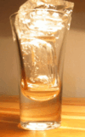
Физическая химия изучает происходящие в этих системах изменения, сопровождающиеся переходом химической формы движения в различные физические формы движения – тепловую, электрическую, лучистую и др. Таким образом, физическая химия изучает химические процессы не сами по себе, а в неразрывной связи с сопровождающими их физическими явлениями – выделением (поглощением) теплоты, энергии, излучения, прохождением электрического тока и др.

Slide 7
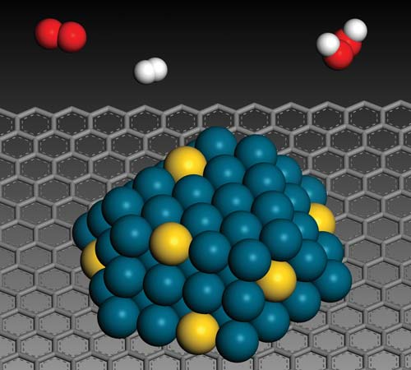
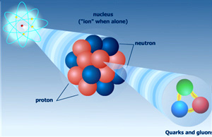
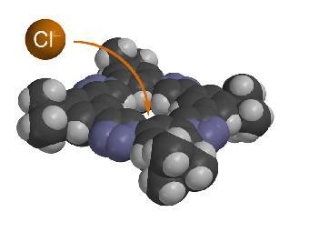
К главным задачам физической химии можно отнести изучение и объяснение основных закономерностей, определяющих направленность химических процессов, скорость их протекания, влияние на них среды, примесей, излучения и т. п., условия получения максимального выхода необходимых продуктов. Для современной физической химии центральной является проблема установления связи между строением вещества и его реакционной способностью. Сегодня нет и не может быть химика, творчески работающего в любой области, который не использовал бы знание физической химии в конкретных исследованиях. Современная физическая химия служит и теоретическим основанием химической технологии.

Slide 8
Все разделы физической химии объединяет единая основа – общие законы природы, которые применимы к любым процессам и любым системам, независимо от их строения.
Физическая и коллоидная химия базируется на знаниях, полученных в результате изучения:
Общей и неорганической химии;
Органической химии.
Для повторения материал можно найти на сайте НКСЭ: Преподавателям – Методическая копилка – ЦМК Математических и естественнонаучных дисциплин – Кузьмина Ирина Викторовна.
В библиотеке: Сетевые ресурсы –Справочная информация для студентов – Кузьмина И. В. – Химия.

Slide 9

Сделаем запись в тетради.
Введение
Физическая химия – наука о закономерностях химических процессов и химических явлений. Она объясняет эти явления на основе фундаментальных положений физики и стремится к количественному описанию химических процессов.

Slide 10
Сделаем запись в тетради.
Физическая химия рассматривает две основные группы вопросов:
1. Изучение строения и свойств вещества и составляющих его частиц;
2. Изучение процессов взаимодействия веществ.

Slide 11
Сделаем запись в тетради.
Главные задачи физической химии:
изучение и объяснение основных закономерностей, определяющих направленность химических процессов,
скорость протекания химических процессов,
влияние на химических процессов среды, примесей, излучения и т. п.,
условия получения максимального выхода необходимых продуктов.

Slide 12
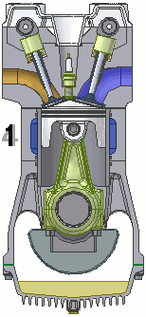


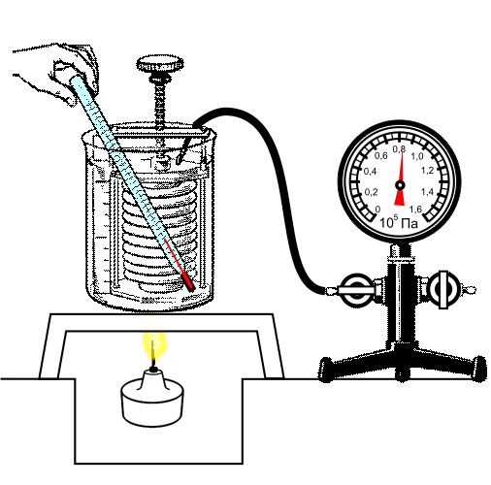
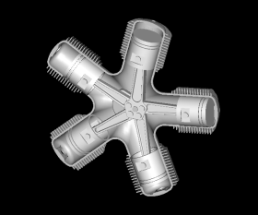
Предмет и задачи химической термодинамики

Slide 13
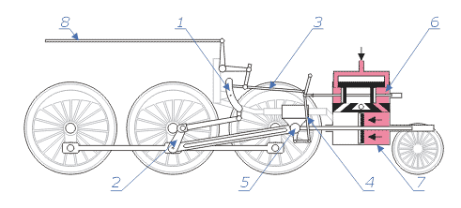
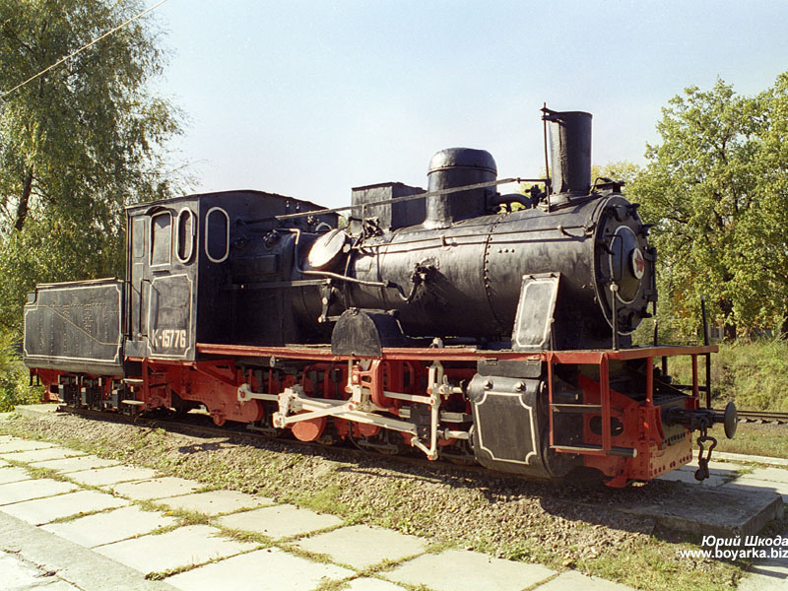
Термодинамика как наука возникла в конце первой половины XIX столетия. В тот период времени цель термодинамики сводилась к установлению взаимосвязи между теплотой и работой и к разработке теории паровой машины.

Slide 14

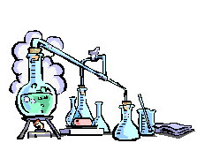
В дальнейшем цели термодинамики значительно расширяются, и во второй половине XIX столетия основные ее положения уже широко используются в различных областях науки, в том числе и в химии.
Термодинамика находит широкое применение в физической химии и химической физике при анализе физических и химических процессов, в современной физиологии и биологии, в двигателестроении, теплотехнике, авиационной и ракетнокосмической технике, при производстве тугоплавких неметаллических и силикатных материалов и изделий.

Slide 15


Первоначально в термодинамике много внимания уделялось обратимым процессам и равновесным состояниям, так что более подходящим для нее казалось название «термостатика», но благодаря С. Аррениусу (1859–1927) и Г. Эйрингу (1901–1981) получило весьма основательную разработку ее применение к анализу скоростей химических реакций (химической кинетике), а также химического равновесия. В настоящее время главной проблемой в термодинамике является ее применение к необратимым процессам, и уже достигнуты большие успехи в построении теории, по широте охвата сравнимой с термодинамикой обратимых процессов.

Slide 16
Сделаем запись в тетради.
Предмет и задачи химической термодинамики
Термодинамика – наука о превращениях различных видов энергии при тех взаимодействиях между телами, которые ограничиваются только тепловым обменом и работой, т.е. в термодинамике рассматриваются количественные соотношения между теплотой и различными формами энергии.

Slide 17
Сделаем запись в тетради.
В настоящее время главной проблемой в термодинамике является ее применение к необратимым процессам, и уже достигнуты большие успехи в построении теории, по широте охвата сравнимой с термодинамикой обратимых процессов.

Slide 18
Сделаем запись в тетради.
Термодинамика находит широкое применение в физической химии и химической физике при анализе физических и химических процессов, в современной физиологии и биологии, в двигателестроении, теплотехнике, авиационной и ракетнокосмической технике, при производстве тугоплавких неметаллических и силикатных материалов и изделий.

Slide 19
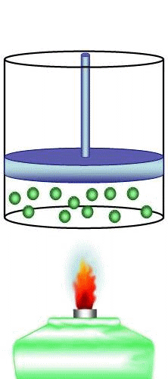
Основные понятия и определения

Slide 20
В широком смысле термодинамика – наука о превращениях различных видов энергии при тех взаимодействиях между телами, которые ограничиваются только тепловым обменом и работой, т.е. в термодинамике рассматриваются количественные соотношения между теплотой и различными формами энергии.
В более узком понимании термодинамика изучает общие термические свойства веществ при равновесии и закономерности, характеризующие процесс приближения к равновесию.
Химическая термодинамика изучает закономерности общей термодинамики применительно к химическим процессам.
20

Slide 21
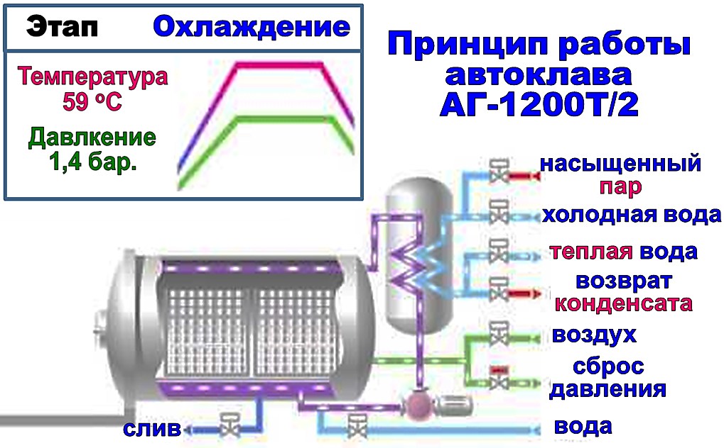
Термодинамическая система – это тело или группа тел, находящихся во взаимодействии, мысленно или реально обособленные от окружающей среды.
Окружающая среда (обычно большого размера) – всё, что находится в прямом или косвенном контакте с системой.
Пример термодинамической системы

Slide 22
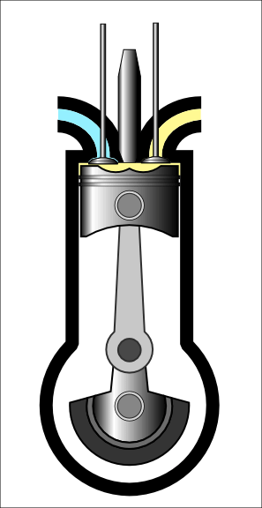
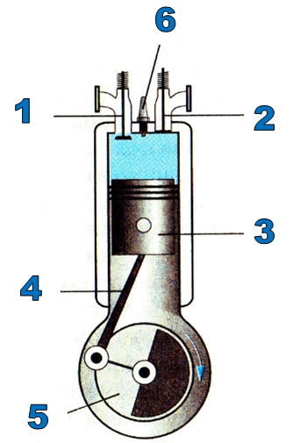
1 – Впускной клапан
2 – Выпускной клапан
3 – Поршень
4 – Шатун
5 – Коленчатый вал
6 – Свеча
Пример термодинамической системы (двигатель внутреннего сгорания )

Slide 23
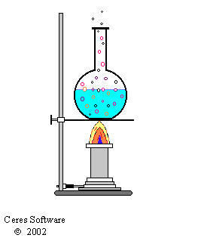
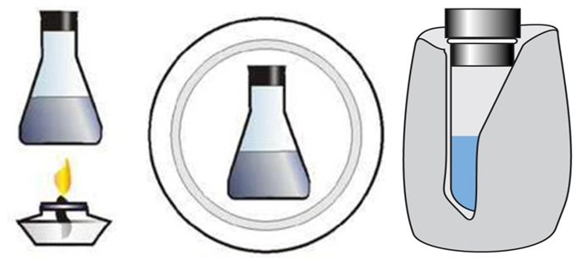

Открытая система – это система, которая обменивается с окружающей средой и веществом, и энергией.
Закрытая система – это система, которая обменивается с окружающей средой энергией, но не обменивается веществом.
Изолированная система – это система, которая не обменивается с окружающей средой ни веществом, ни энергией.
Открытая Закрытая Изолированная

Slide 24
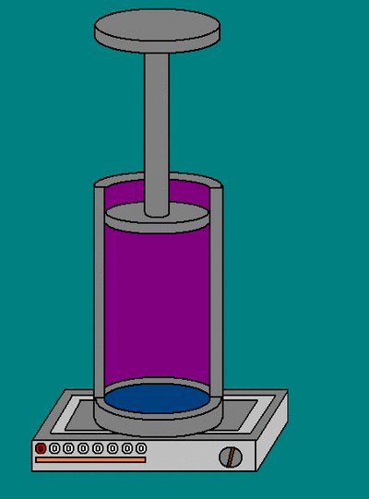
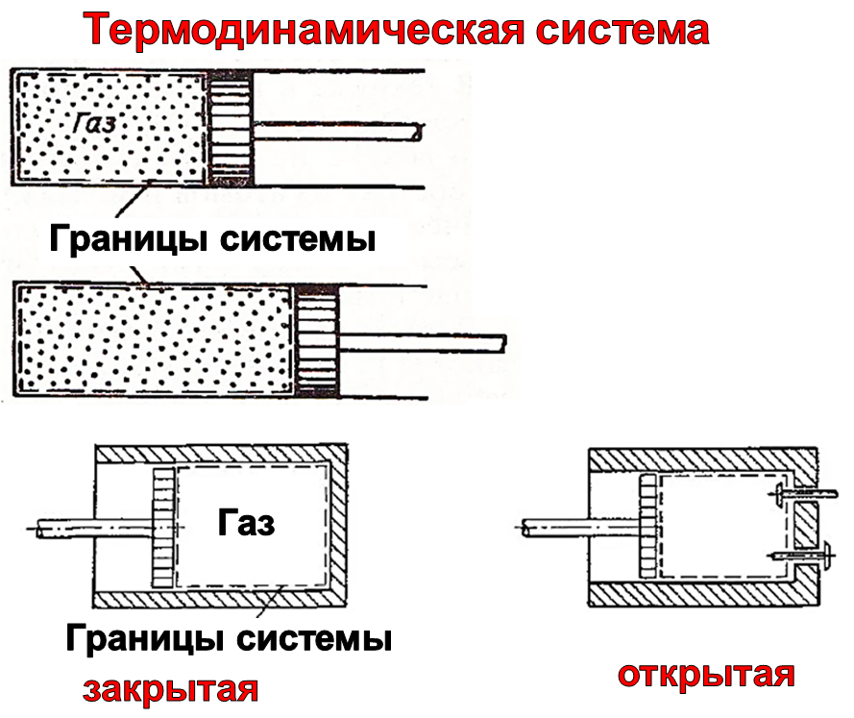
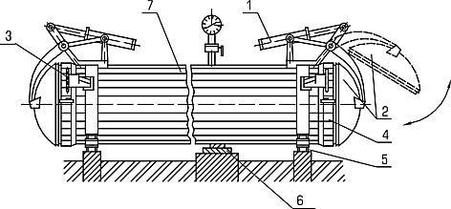
Изолированная система (автоклав)
24

Slide 25
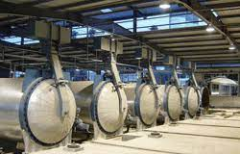
Автокла́в (греч. авто – сам + лат. clavis – запор, задвижка) – герметичный аппарат для различных операций, требующих нагрева под давлением выше атмосферного. В этих условиях достигается ускорение реакции и увеличение выхода продукта.
. Автоклав для пропаривания силикатного кирпича:
1 – гидроцилиндры для открывания и закрывания крышек, 2 – две крышки,
3 – гидроцилиндры для поворота байонетного кольца, 4 – два байонетных кольца,
5 – подвижные опоры, 6 – неподвижная опора,
7 – корпус
25

Slide 26
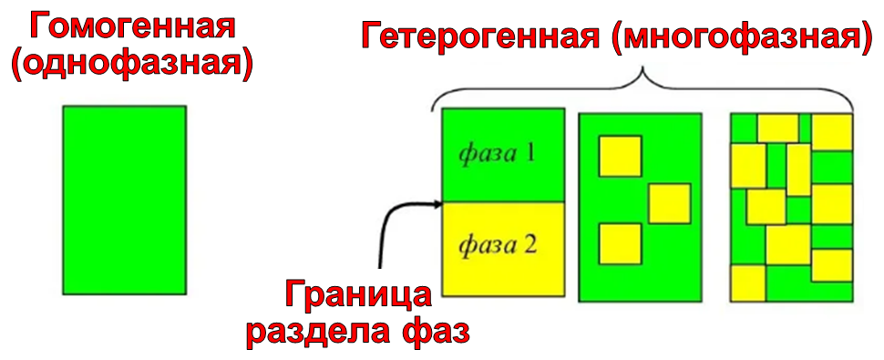
Гомогенная система – система, внутри которой нет поверхностей, разделяющих отличающиеся по свойствам части системы (фазы).
Гетерогенная система – система, внутри которой присутствуют поверхности, разделяющие отличающиеся по свойствам части системы.
26

Slide 27
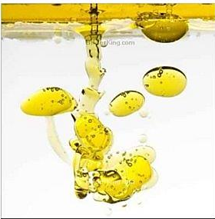
Фаза – совокупность гомогенных частей гетерогенной системы, одинаковых по физическим и химическим свойствам, отделённая от других частей системы поверхностями раздела. Вещества, входящие в состав фаз называются компонентами (однородная часть системы, обладающая однородным химическим составом и химическими свойствами).
Фаза ≠ агрегатное состояние
27

Slide 28
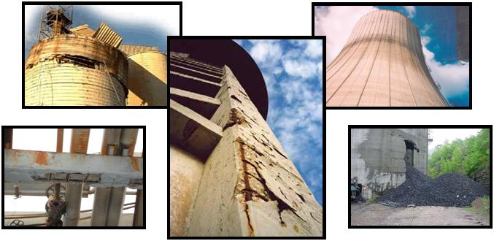

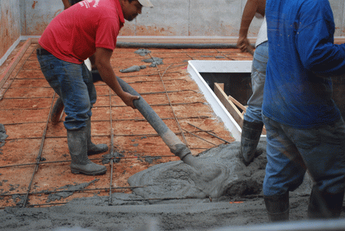

Примером гетерогенной системы является бетон. При протекантт коррозионных процессов количество фаз увеличивается.
Кислая реакция природной воды указывает, как правило, на присутствие в воде сульфатов, хлоридов и нитратов железа, марганца, алюминия. При pH меньше 7,0 усиливаются процессы коррозии металлических деталей и конструкций.
28

Slide 29

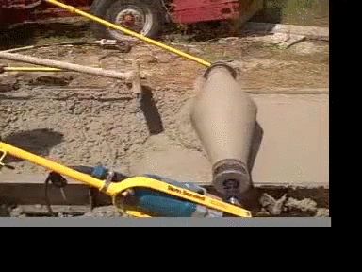
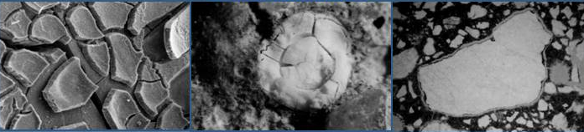
Низкое содержание гидрокарбонатов вызывает выщелачивающее действие воды. Наиболее интенсивно растворяется гидрат окиси кальция в мягкой воде, а растворимые в воде гидрокарбонаты кальция и магния (Са(НСО₃)₂ и Mg(HCО₃)₂) снижают растворимость гидроксида кальция.
Гетерогенная система
29

Slide 30
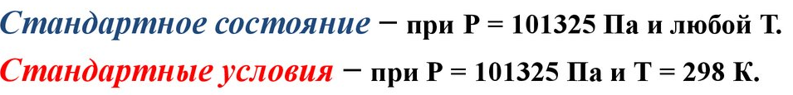
В общем случае, если в системе имеется N различных веществ (химических элементов), между которыми существуют n химических реакций, то число независимых веществ или компонентов в фазе:
K=N-n
30

Slide 31
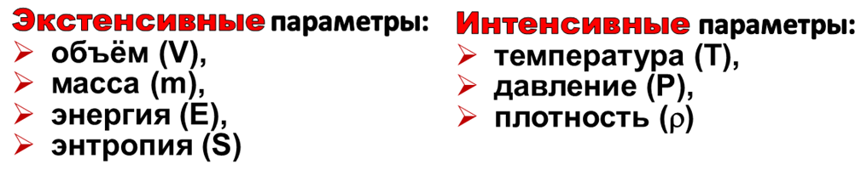
Свойства систем могут быть как интенсивными так и экстенсивными.
Экстенсивные (аддитивные) параметры – это параметры, которые зависят от количества вещества системы и суммируются при объединении систем (объём, масса, энергия, площадь и т.д.).
Интенсивные параметры – это параметры, которые не зависят от количества вещества и выравниваются при объединении систем (температура, давление, концентрация, плотность, поверхностное натяжение).
31

Slide 32
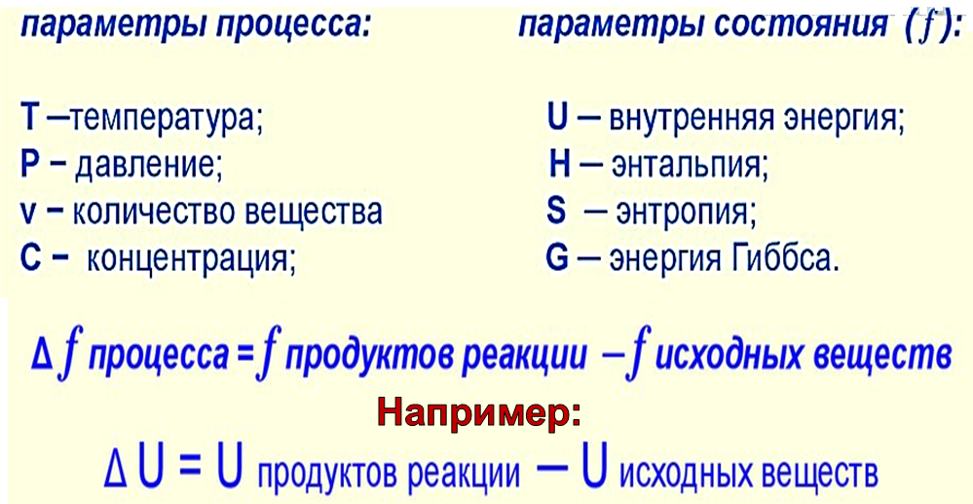
Совокупность всех физических и химических свойств системы характеризует её термодинамическое состояние.
Все величины, характеризующие какое-либо макроскопическое свойство рассматриваемой системы называются параметрами состояния.
32

Slide 33
Энергия – мера способности системы совершать работу; общая качественная мера движения и взаимодействия материи. Энергия является неотъемлемым свойством материи.
Различают потенциальную энергию, обусловленную положением тела в поле некоторых сил, и кинетическую энергию, обусловленную изменением положения тела в пространстве.
Внутренняя энергия системы – сумма кинетической и потенциальной энергии всех частиц (молекул, атомов и электронов и т.д.), составляющих систему. Можно также определить внутреннюю энергию системы как её полную энергию за вычетом кинетической и потенциальной энергии системы как целого.
33

Slide 34
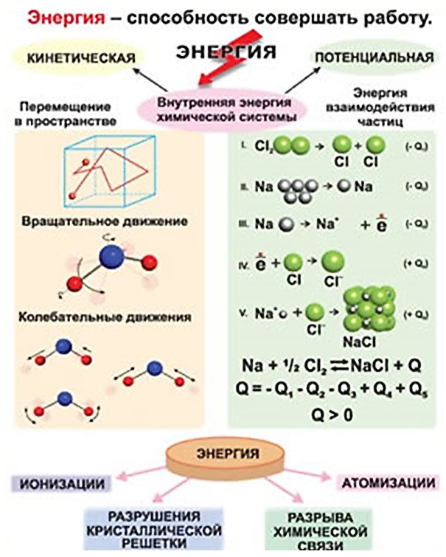



Slide 35
Энергия – мера способности тела или системы совершать работу; это общая количественная мера различных форм движения материи. Соответственно различие отдельных видов энергии (механической, химической, электромагнитной, гравитационной, ядерной и т.д.) обусловлено конкретными формами движения материи. Вследствие того, что по закону сохранения энергии все явления природы связаны воедино и любое изменение энергии свидетельствует только о ее превращении, меру этого превращения оценивают работой, Дж, совершаемой в единицу времени, т. е. мощностью. Мощность измеряется в ваттах (Вт); 1Вт = 1 Дж/с.

Slide 36


Термодинамически внутренняя энергия U строго определяется на основе первого закона. Физически же этим термином обозначается величина, которая характеризует общий запас энергии системы, включая сюда энергию поступательного и вращательного движения молекул, энергию внутримолекулярного колебательного движения атомов и атомных групп, составляющих молекулы, энергию вращения электронов в атомах, энергию, заключающуюся в ядрах атомов, и другие виды энергии, но без учета кинетической энергии тела в целом и его потенциальной энергии положения. (Энергия системы, равная сумме ее внутренней энергии, кинетической энергии и потенциальной энергии, иногда называется полной энергией).

Slide 37
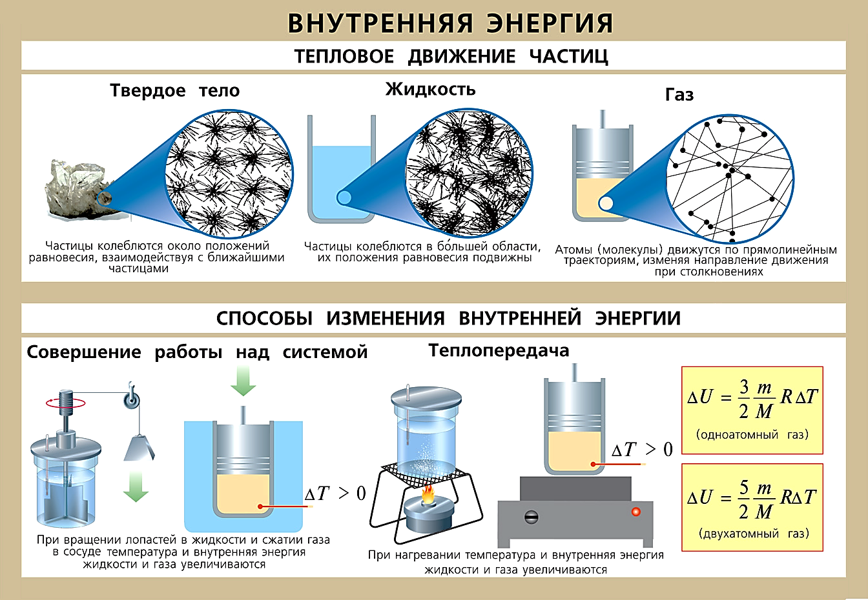
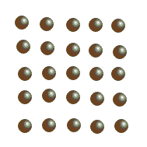
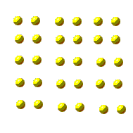
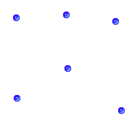

Slide 38
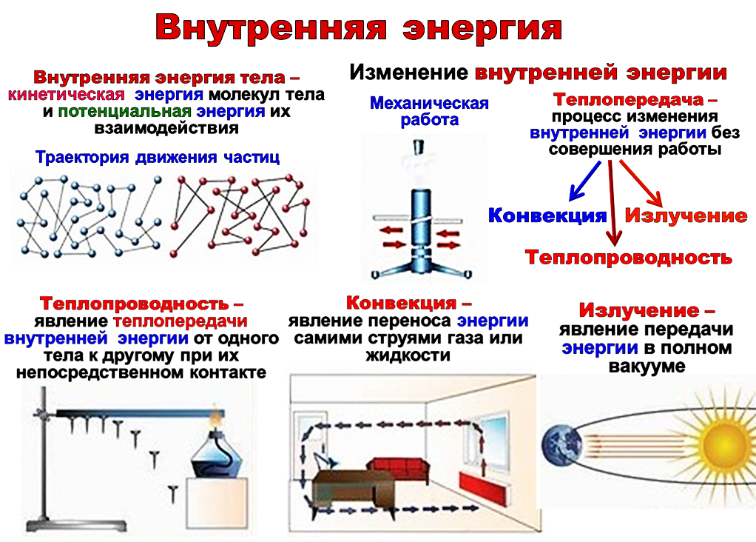



Slide 39
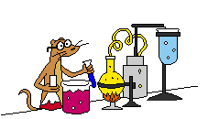
Другой термодинамической функцией, широко используемой, является энтальпия Н. Она определяется простым соотношением
Н = U + PV,
где Р – давление;
V – объем рассматриваемой системы,
т. е. энтальпия – функция состояния термодинамической системы, равная сумме внутренней энергии системы и произведения давления ее на объем; изменение энтальпии в изобарном процессе равно тепловому эффекту.
Как и внутренняя энергия, энтальпия является функцией состояния, т. е. изменение ее всецело определяется заданными начальным и конечным состоянием системы и не зависит от промежуточных состояний. Принимается, что H⁰ = U⁰.
39

Slide 40



Энтропия – величина экстенсивная; она зависит от количества вещества в системе.
Экстенсивный – от лат. extensivus расширяющий, удлиняющий – связанный с количественным (а не качественным) изменением.
Интенсивный – от франц. intensif и лат. Intensio напряжение усиление – усиленный, напряженный; дающий наибольшую производительность.
Иногда энтропию называют мерой беспорядка: чем менее упорядочено вещество, тем больше его энтропия. Например, для 1 моля при стандартных условиях
Вещество
Н₂О_{(кр.)} | 39,3
Н₂О_{(ж)} | 70,0
Н₂О_{(газ)} | 188,7
40

Slide 41
Теплота (Q) – хаотический вид передачи энергии. Теплота – это одна из форм проявления внутренней энергии. Теплота передается в результате хаотического движения молекул/атомов.
Работа (W или А) – направленный вид передачи энергии. Работа – количество энергии, переданной или полученной системой путем изменения ее внешних параметров.
Это экстенсивные параметры [Дж/моль].
Работа и теплота являются функциями процесса, зависят от пути процесса.
41

Slide 42
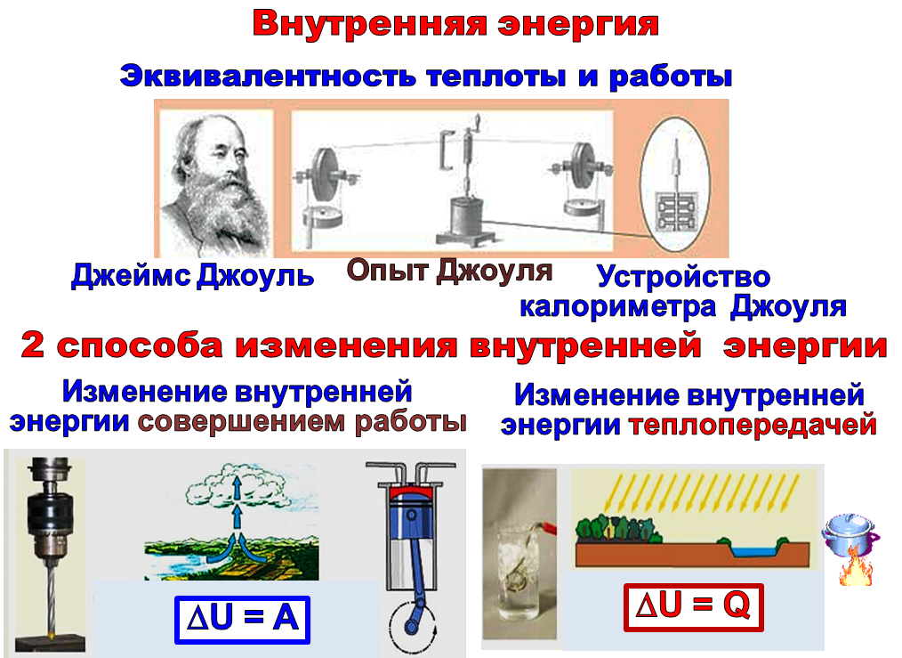



Slide 43
Опытным путем установлено, что для однозначной характеристики данной системы необходимо использовать некоторое число параметров, называемых независимыми. Все остальные параметры рассматриваются как функции независимых параметров. В качестве независимых параметров состояния обычно выбирают параметры, поддающиеся непосредственному измерению, например температуру, давление, концентрацию и т.д.
43

Slide 44
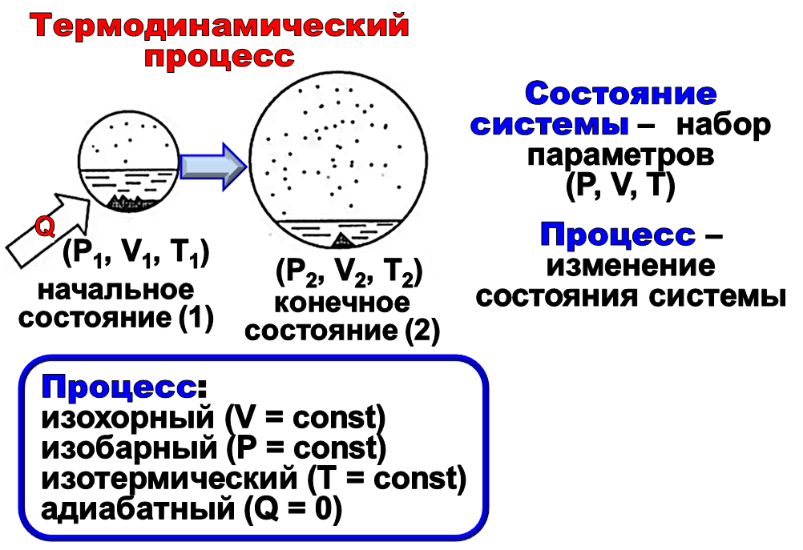
Термодинамический процесс – всякое изменение в системе, связанное с изменением хотя бы одного параметра.
Запомним:
44

Slide 45
Сделаем запись в тетради.
Основные понятия и определения
Термодинамика – наука, изучающая взаимные переходы различных форм энергии.
Химическая термодинамика – раздел физической химии, в котором термодинамические методы применяются для анализа химических и физических явлений: химических реакций, фазовых переходов и процессов в растворах.

Slide 46
Сделаем запись в тетради.
Термодинамика позволяет:
1) рассчитать тепловые эффекты различных процессов;
2) предсказывать, возможен ли процесс;
3) указывать, в каких условиях он будет протекать;
4) рассматривать условия химических и фазовых равновесий;
5) сформировать представление о энергетическом балансе системы.

Slide 47
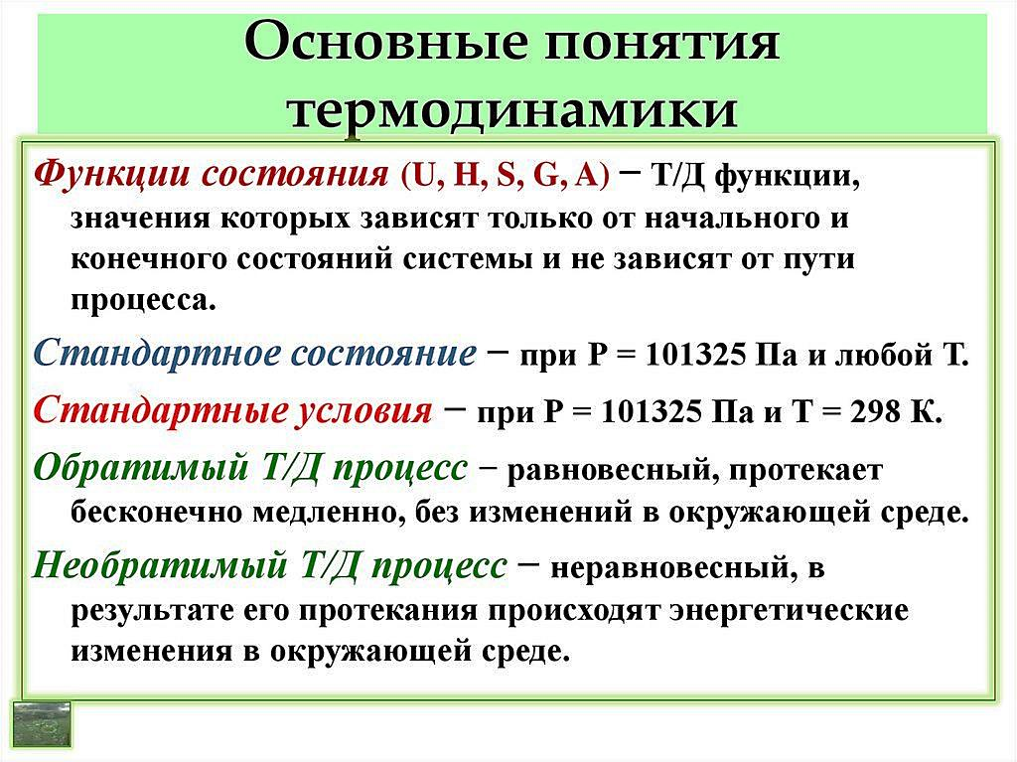
Сделаем запись в тетради.
Термодинамическая система – это тело или группа тел, находящихся во взаимодействии, мысленно или реально обособленные от окружающей среды.
Окружающая среда (обычно большого размера) – всё, что находится в прямом или косвенном контакте с системой.
Т =0 ^{о}С = 273 К

Slide 48
Сделаем запись в тетради.
Открытая система – это система, которая обменивается с окружающей средой и веществом, и энергией.
Закрытая система – это система, которая обменивается с окружающей средой энергией, но не обменивается веществом.
Изолированная система – это система, которая не обменивается с окружающей средой ни веществом, ни энергией.

Slide 49
Сделаем запись в тетради.
Гомогенная система – система, внутри которой нет поверхностей, разделяющих отличающиеся по свойствам части системы (фазы).
Гетерогенная система – система, внутри которой присутствуют поверхности, разделяющие отличающиеся по свойствам части системы.
Фаза – часть системы с одинаковыми химическими и термодинамическими свойствами, отделённая поверхностью раздела.

Slide 50
Сделаем запись в тетради.
Свойства систем могут быть как интенсивными так и экстенсивными.

Slide 51
Сделаем запись в тетради.
Экстенсивные (аддитивные) параметры – это параметры, которые зависят от количества вещества системы и суммируются при объединении систем (объём, масса, энергия, площадь и т.д.).
Интенсивные параметры – это параметры, которые не зависят от количества вещества и выравниваются при объединении систем (температура, давление, концентрация, плотность, поверхностное натяжение).

Slide 52
Сделаем запись в тетради.
Совокупность всех физических и химических свойств системы характеризует её термодинамическое состояние.
Все величины, характеризующие какое-либо макроскопическое свойство рассматриваемой системы называются параметрами состояния.

Slide 53
Сделаем запись в тетради.

Slide 54
Сделаем запись в тетради.
Внутренняя энергия (U) – полная энергия системы, складывается из кинетической энергии движения частиц, потенциальной энергии взаимодействия между ними и внутримолекулярной энергии. Тепловой эффект реакции при постоянном объеме.
Энтальпия (H) – тепловая функция или теплосодержание, наряду с системой учитывает и окружающую ее среду. Тепловой эффект реакции при постоянном давлении.

Slide 55
Сделаем запись в тетради.
Внутренняя энергия тела – кинетическая энергия молекул тела и потенциальная энергия их взаимодействия.
Теплопередача – процесс изменения внутренней энергии без совершения работы.
Теплопроводность – явление теплопередачи внутренней энергии от одного тела к другому при их непосредственном контакте.
Конвекция – явление переноса энергии самими струями газа или жидкости.

Slide 56
Сделаем запись в тетради.
Свободная энергия Гельмгольца (F) – является мерой работы, которую может совершить термодинамическая система над внешними телами (при постоянном объеме и температуре).
Энергия Гиббса (G) – полная химическая энергия; энергия, за счет которой система производит работу; характер изменения энергии Гиббса позволяет судить о принципиальной возможности осуществления процесса (при постоянном давлении и температуре).

Slide 57
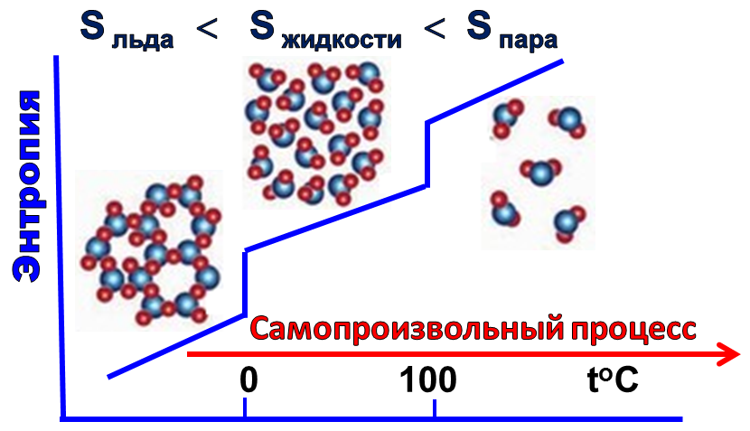
Сделаем запись в тетради.
Энтропия (S) – функция состояния, мера беспорядка в системе, критерий направленности процессов в изолированной системе. Самопроизвольные процессы происходят в направлении увеличения энтропии системы:
S > 0

Slide 58
Сделаем запись в тетради.
Теплота (Q) – хаотический вид передачи энергии.
Работа (W или А) – направленный вид передачи энергии.
Это экстенсивные параметры [Дж/моль].
Работа и теплота являются функциями процесса, зависят от пути процесса.

Slide 59
Сделаем запись в тетради.
Термодинамический процесс – всякое изменение в системе, связанное с изменением хотя бы одного параметра.
Запомним:

Slide 60
Законы химической термодинамики

Slide 61
Законы
химической термодинамики
Термодинамика базируется на трех законах, из которых все остальные положения данной науки можно получить путем логических рассуждений. Законы термодинамики были раскрыты и затем сформулированы в результате обобщения человеческого опыта.

Slide 62
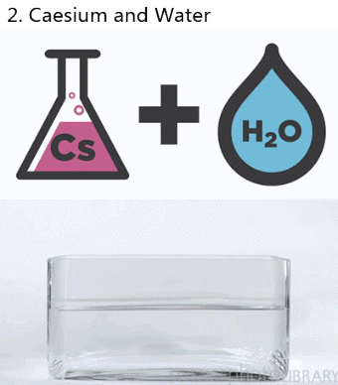
Первый закон термодинамики непосредственно связан с законом сохранения энергии. Он позволяет рассчитывать тепловые балансы различных процессов, в том числе и химических реакций.

Slide 63
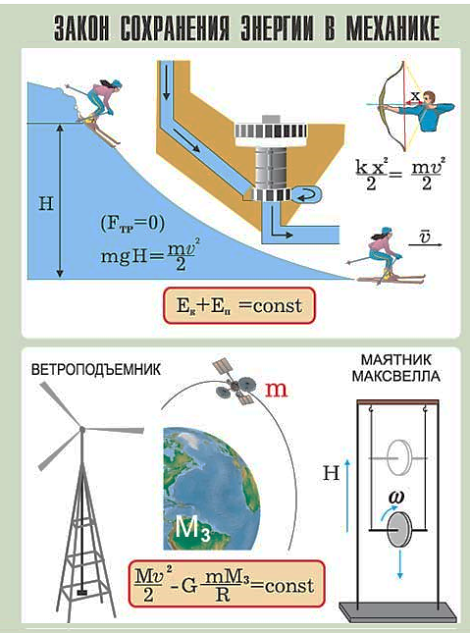




Slide 64

Второй закон термодинамики – закон о возможности протекания самопроизвольных процессов. На основании второго закона термодинамики можно предсказать, при каких внешних условиях возможен процесс, и в каком направлении он будет протекать.
Вопрос о возможности протекания того или иного процесса представляет не только теоретический, но и большой практический интерес. Рассмотрим, например, реакцию синтеза уксусной кислоты из метана и диоксида углерода.

Slide 65


Slide 66
Третий закон термодинамики – закон об абсолютном значении энтропии, который был сформулирован уже в начале XX столетия. Третий закон термодинамики позволяет вычислить константу равновесия химической реакции, а следовательно, и максимально возможный выход продукта реакции, не прибегая к опытному ее определению ни при одной из температур.

Slide 67
Сделаем запись в тетради.
Законы
химической термодинамики
Термодинамика базируется на трех законах, из которых все остальные положения данной науки можно получить путем логических рассуждений.

Slide 68
Сделаем запись в тетради.
Первый закон термодинамики непосредственно связан с законом сохранения энергии. Он позволяет рассчитывать тепловые балансы различных процессов, в том числе и химических реакций.

Slide 69
Сделаем запись в тетради.
Второй закон термодинамики – закон о возможности протекания самопроизвольных процессов. На основании второго закона термодинамики можно предсказать, при каких внешних условиях возможен процесс, и в каком направлении он будет протекать.

Slide 70
Сделаем запись в тетради.
Третий закон термодинамики – закон об абсолютном значении энтропии, который был сформулирован уже в начале XX столетия. Третий закон термодинамики позволяет вычислить константу равновесия химической реакции, а следовательно, и максимально возможный выход продукта реакции, не прибегая к опытному ее определению ни при одной из температур.

Slide 71

Первое начало термодинамики

Slide 72


Первое начало термодинамики
Формулировки 1–го
закона термодинамики:
Разные формы энергии переходят друг в друга в строго эквивалентных количествах.
Внутренняя энергия является функцией состояния, т. е. Ее изменение не зависит от пути процесса, а зависит только от начального и конечного состояния системы.
Вечный двигатель первого рода невозможен.

Slide 73

Вечный двигатель первого рода – воображаемая машина, которая, будучи раз пущена в ход, совершала бы работу неограниченно долгое время, не потребляя энергии извне.
Вечный двигатель второго рода – воображаемая периодически действующая машина, которая целиком превращала бы теплоту, передаваемую ей окружающими телами, в работу.

Slide 74
Закон сохранения и
превращения энергии
Предметом термодинамики является изучение законов взаимных превращений различных видов энергии, связанных с переходом энергии между телами в форме теплоты и работы.
При установлении основных термодинами-ческих закономерностей не детализируются энергетические превращения, происходящие внутри тела. Совокупность всех видов энергии рассматривается как единая внутренняя энергия без дифференциации.
Дифференциáция – от французского differentiation и латинского differentia различие – разделение, расчленение целого на различные части, формы, ступени.

Slide 75
Энергия – мера способности тела или системы совершать работу; это общая количественная мера различных форм движения материи. Соответственно различие отдельных видов энергии (механической, химической, электромагнитной, гравитационной, ядерной и т.д.) обусловлено конкретными формами движения материи. Вследствие того, что по закону сохранения энергии все явления природы связаны воедино и любое изменение энергии свидетельствует только о ее превращении, меру этого превращения оценивают работой, Дж, совершаемой в единицу времени, т. е. мощностью. Мощность измеряется в ваттах (Вт); 1 Вт = 1 Дж/с.

Slide 76
Сделаем запись в тетради.
Первое начало термодинамики
Формулировки 1–го
закона термодинамики:
Разные формы энергии переходят друг в друга в строго эквивалентных количествах.
Внутренняя энергия является функцией состояния, т. е. Ее изменение не зависит от пути процесса, а зависит только от начального и конечного состояния системы.
Вечный двигатель первого рода невозможен.

Slide 77
Сделаем запись в тетради.
Вечный двигатель первого рода – воображаемая машина, которая, будучи раз пущена в ход, совершала бы работу неограниченно долгое время, не потребляя энергии извне.
Вечный двигатель второго рода – воображаемая периодически действующая машина, которая целиком превращала бы теплоту, передаваемую ей окружающими телами, в работу.

Slide 78


Теплоемкость

Slide 79



Теплоемкость – способность материала аккумулировать тепловую энергию.
Теплоемкость – это способность материала поглощать тепло при теплообмене. Средней теплоемкостью С называют отношение количества теплоты Q, необходимого для повышения температуры материала от t₁ до t₂ к разности этих значений.
Показателем теплоемкости является удельная теплоемкость. Удельной теплоемкостью называется количество тепла, необходимого для нагревания 1 кг материала на 1^{о}.

Slide 80

Удельная теплоемкость c_{p} – это одно из фундаментальных свойств вещества. Знание теплоемкости необходимо для расчета количества теплоты, которое требуется сообщить телу, для того чтобы повысить его температуру (при постоянном давлении). Этот параметр является одним из основных при расчете термических процессов в химической промышленности.
Удельная теплоемкость природных и искусственных каменных материалов, таких как песок, кирпич, щебень, гравий, находится в пределах 0,18–0,22 ккал/кг⋅град.

Slide 81


Удельную теплоёмкость можно рассматривать как теплоёмкость единицы массы вещества. На значение удельной теплоёмкости влияет температура вещества. Формула расчёта удельной теплоёмкости:
где c_{P} – удельная теплоёмкость,
Q – количество теплоты, полученное веществом при нагреве (или выделившееся при охлаждении),
m – масса нагреваемого (охлаждающегося) вещества,
ΔT – разность температур, на которую нагрели вещество

Slide 82





Теплоемкость
воды
Термин «теплоемкость» – способность материала поглощать тепло при теплообмене используют и в быту, и в природе, и при проведении различных промышленных процессов.
Вода – одно из самых удивительных веществ в природе. Например, ее теплоемкость – 4,1868 кДж/кг, что почти вдвое превышает таковую растительных масел, ацетона, фенола, глицерина, спирта, парафина. До сих пор дискутируется проблема 37-градусной температуры в животном мире. Как известно, при нагревании любого вещества теплоемкость его возрастает. Любого, кроме воды: при ее нагревании от 0 до 37 ^{о} теплоемкость падает, и лишь при дальнейшем нагревании начинает возрастать.

Slide 83


Этот факт означает, что при 36–37 градусах для повышения температуры некоторого объема воды необходимо минимальное количество тепла. Видимо, именно это свойство воды явилось селектирующим фактором эволюции в выработке теплокровности на уровне 37° С.
Температура воды – величина независимая, одинаково влияет на протекание физиологических процессов и физико-химических реакций. При повышении температуры на 10° С в 2–3 раза ускоряется обмен веществ в живом организме, уменьшается растворимость газов, многократно возрастает активный перенос элементов и их взаимодействие. Человек не может жить при температуре тела выше 42° С. Это последняя отметка на термометре.

Slide 84


Лед обладает высокой теплоемкостью, на чем и основано его использование в качестве хладагента.
Благодаря низкой температуре лед часто используется для понижения интенсивности кровообращения, что обеспечивает благоприятные условия при остановке различных кровотечений.

Slide 85
Теплоемкость и ее свойства
Если системе с массой m или количеством вещества n сообщить количество теплоты Q, то ее температура повысится от Т₁ до Т₂. Взаимосвязь между Q, массой системы m или количеством вещества n и изменением температуры можно представить уравнением:
Q = mc (T₂ – T₁) = nc_{m} (T₂–T₁), (1)
где с, с_{m} – средняя удельная и средняя мольная теплоемкость.
Произведения mc и nc_{m} называются средней теплоемкостью системы в рассматриваемом интервале температур.

Slide 86

При физико-химических процессах обычно используется мольная теплоемкость (в дальнейшем индекс m для мольной теплоемкости будет снят). При n =1 выражение (1) примет вид:
Q = c (T₂ – T₁), (2)
откуда
(3)
Если системе, содержащей 1 моль вещества, сообщить бесконечно малое количество теплоты δQ, то температура ее повышается на бесконечно малую величину dT и тогда
δQ = сdT,
откуда
(4)

Slide 87
где с – истинная мольная теплоемкость, численно равная количеству теплоты, которое необходимо сообщить одному молю вещества для нагревания его на 1 К, размерность Дж/(моль . К). Из уравнений (2) – (3) имеем:
отсюда следует
(5)
Уравнение (5) связывает между собой среднюю и истинную теплоемкость.

Slide 88

Теплоемкость как функция состояния
Процессы нагревания или охлаждения проводят при постоянном объеме или постоянном давлении.
Теплоёмкость термодинамической системы зависит от того, как изменяется состояние системы при нагревании. Если газ нагревать при постоянном объёме, то всё подводимое тепло идёт на нагревание газа, то есть изменение его внутренней энергии. Теплоёмкость при постоянном объёме с_{V}. Можно записать, что при постоянном объеме:
(6)

Slide 89
а при постоянном давлении:
(7)
где с_{v}, с_{p} – теплоемкости при постоянном объеме или постоянном давлении соответственно, являющиеся функциями состояния.
Для термодинамических расчетов основной функцией является мольная теплоемкость при постоянном давлении.
Из уравнения (7) следует уравнение для расчета изменения энтальпии в процессе нагревания:
(8)
Аналогичное уравнение может быть записано для расчета изменения внутренней энергии при нагревании:
(9)

Slide 90
Теплоемкость является одной из важных термодинамических характеристик. Разработаны как экспериментальные методы ее определения, так и методы теоретической оценки.
Согласно молекулярно-кинетической теории теплоемкость, приходящаяся на одну степень свободы для одного моля газа, равна R/2. Считается, что молекулы идеального газа имеют сферическую форму и участвуют только в поступательном движении. Поскольку у молекул имеются три поступательные степени свободы, то молярная теплоемкость идеального газа равна 3R/2. Двухатомные и линейные трехатомные молекулы имеют две вращательные степени свободы, поэтому теплоемкость газа, состоящего из линейных молекул, обусловлена вращательным движением и равна R.

Slide 91
В области от 298 до 1500 К, т. е. в области температуры, представляющей интерес для химической технологии, зависимость с_{р} от температуры описывается двумя уравнениями:
для органических веществ:
с_{р} = а + bТ + cT² + dT³,
для неорганических веществ:
с_{р} = а + bТ + с'/Т²

Slide 92
для органических веществ:
с_{р} = а + bТ + cT² + dT³,
для неорганических веществ:
с_{р} = а + bТ + с'/Т² ,
для которых коэффициенты а, b, с, с', d определяются из экспериментальных данных, чаще всего по средним теплоемкостям. Раньше эти данные по теплоемкостям находили измерениями с помощью калориметров смешения. Калориметр смешения представляет собой массивный медный блок с отверстием, куда помещают ампулы с веществом непосредственно из печи, в которой они были нагреты до заданной температуры. Медный блок теплоизолирован и повышение его температуры фиксируется термопарами. Калибровка калориметра производится пропусканием определенного количества тока через электронагреватель.

Slide 93


Приборы для определения
удельной теплоемкости
Метод | Прибор
Лазерной вспышки |  | FLASHLINE™5000 THERMAL PROPERTIES ANALYZER FLASHLINE™ 5000 - модульная система термофизческого анализа для определения температуропроводности, удельной теплоемкости и теплопроводности.
Лазерной вспышки |  | FLASHLINE™4010 THERMAL PROPERTIES ANALYZER FLASHLINE™ 4010 - модульная система для определения температуропроводности, удельной теплоемкости и теплопроводности.

Slide 94


Метод | Прибор
Ксеноновой вспышки |  | FLASHLINE™ 3000 THERMAL PROPERTIES ANALYZER Прибор FLASHLINE™ 3000 THERMAL PROPERTIES ANALYZER является наиболее гибкой и конфигурируемой системой из приборов данного типа.
Ксеноновой вспышки |  | FLASHLINE™ 2000 THERMAL PROPERTIES ANALYZER Прибор FLASHLINE™ 2000 THERMAL PROPERTIES ANALYZER представляет собой одну из наиболее гибких систем. Он позволяет дополнять систему печами при изменении задач и запросов лаборатории, расширять прибор приставками для тестирования нескольких образцов.

Slide 95

Калориметр (1852 г.) Пьера Фавра и Иоганна Зильберманна – предшественник калориметра Бунзена (М. Роuillеt, Elements de physique experimentale et de meteorologie, 1853.) Сосуд а, наполненный 8 – 10 кг ртути, заканчивается длинной калиброванной трубкой df. По перемещению ртути в трубке судят о количестве тепла, отданном исследуемым телом, находящимся в металлической трубке b

Slide 96



Slide 97

Сделаем запись в тетради.
Теплоемкость – способность материала аккумулировать тепловую энергию.
Теплоемкость – это способность материала поглощать тепло при теплообмене.
Теплоемкость – количество теплоты, поглощенное телом при нагревании на один градус

Slide 98



Сделаем запись в тетради.
Удельная теплоемкость – теплоёмкость единицы массы данного вещества
Молярная теплоемкость – теплоёмкость 1моля данного вещества
Объемная теплоемкость

Slide 99
Сделаем запись в тетради.
Если системе с массой m или количеством вещества n сообщить количество теплоты Q, то ее температура повысится от Т₁ до Т₂. Взаимосвязь между Q, массой системы m или количеством вещества n и изменением температуры можно представить уравнением:
Q = mc (T₂ – T₁) = nc_{m} (T₂–T₁),
где с, с_{m} – средняя удельная и средняя мольная теплоемкость.
Произведения mc и nc_{m} называются средней теплоемкостью системы в рассматриваемом интервале температур.

Slide 100
Сделаем запись в тетради.
У газов различают:
изохорную теплоемкость – теплоемкость при постоянном объеме с_{V}.
изобарную теплоемкость – теплоемкость при постоянном давлении с_{р}.
Для одного моля идеального газа с_{р} – с_{V}=R,
для n молей идеального газа с_{р} – с_{V} = nR,
для конденсированной фазы с_{р} ≈ с_{V}.

Slide 101
Сделаем запись в тетради.
В области от 298 до 1500 К, т. е. в области температуры, представляющей интерес для химической технологии, зависимость с_{р} от температуры описывается двумя уравнениями:
для органических веществ:
с_{р} = а + bТ + cT² + dT³,
для неорганических веществ:
с_{р} = а + bТ + с'/Т²
где a, b, c, d, с' – коэффициенты
Эти уравнения пригодны только в том интервале температур, в котором они изучены экспериментально.

Slide 102
Сделаем запись в тетради.
Для термодинамических расчетов основной функцией является мольная теплоемкость при постоянном давлении с_{Р}:
Из этого уравнения следует уравнение для расчета изменения энтальпии в процессе нагревания:

Slide 103
Сделаем запись в тетради.
Для термодинамических расчетов другой основной функцией является мольная теплоемкость при постоянном объёме с_{V}:
Из этого уравнения следует уравнение для расчета изменения внутренней энергии в процессе нагревания:

Slide 104

Термодинамический процесс

Slide 105
Термодинамический процесс – всякое изменение в системе, связанное с изменением хотя бы одного параметра.
Классическая термодинамика рассматривает три основных вида термодинамических процессов:
изменения в системе,
циклы в системе,
протекающие процессы.
Вспомним:

Slide 106


Изменения в системе
106

Slide 107



Процессы в технологической практике:
изобарно-изотермические (p=const, T=const). Примеры: процессы, протекающие в открытых и проточных аппаратах.
Аэротенк – чаще всего резервуар прямоугольного сечения, по которому протекает сточная вода, смешанная с активным илом, где происходит биохимическая очистка сточной воды.

Slide 108

…. процессы, протекающие в открытых и проточных аппаратах.
Шлам бассейны
(производство цемента мокрым способом)

Slide 109


Устройство силоса цемента
Силос цемента – это емкость для хранения сухого цемента, строительных смесей или иных мелкодисперсных материалов

Slide 110


изохорно-изотермические (V=const, T=const). Примеры: процессы, протекающие в автоклавах и других аппаратах с постоянным объёмом.
Автоклав для пропаривания силикатного кирпича

Slide 111
Автокла́в (греч. авто – сам + лат. clavis – запор, задвижка) – герметичный аппарат для различных операций, требующих нагрева под давлением выше атмосферного. В этих условиях достигается ускорение реакции и увеличение выхода продукта.
. Автоклав для пропаривания силикатного кирпича:
1 – гидроцилиндры для открывания и закрывания крышек, 2 – две крышки,
3 – гидроцилиндры для поворота байонетного кольца, 4 – два байонетных кольца,
5 – подвижные опоры, 6 – неподвижная опора,
7 – корпус
111

Slide 112


Адиабати́ческий, или адиаба́тный проце́сс (от др. греч. ἀδιάβατος «непроходимый») – термодинамический процесс в макроскопической системе, при котором система не обменивается теплотой с окружающим пространством.
Адиабатно изолированная или адиабатная система – это система, которая не обменивается энергией в форме теплоты, т.е. закрытая система, обменивающаяся с внешней средой энергией в виде излучения, работы и т.д., только не теплотой.
112

Slide 113



Циклы в системе
Круговые процессы или термодинами-ческие циклы – это процессы, в результате которых состояние системы, претерпев ряд изменений, возвращается к исходному.
Параметры системы в начале и в конце кругового процесса одинаковы.
Примеры: процессы, протекающие в тепловых и холодильных машинах, двигателях внутреннего сгорания
113

Slide 114

Математическая формулировка второго закона термодинамики следует из рассмотрения равновесного и обратимого (квазистатического) цикла Карно в идеальной тепловой машине. Подробно рассмотрим позже.
Схема цикла Карно

Slide 115


Slide 116
Протекающие процессы
Обратимый процесс – это процесс, допускающий возможность возвращения системы в исходное состояние без того, чтобы в окружающей среде остались какие-либо изменения.
Равновесный процесс – это процесс, при котором система проходит через непрерывный ряд равновесных состояний.
Равновесием называется состояние системы, при котором т/д параметры со временем самопроизвольно не изменяются и сохраняют одинаковое значение в пределах каждой фазы, а энергия системы в равновесии – минимальна.
116

Slide 117

Необратимость и обратимость процесса определяются условиями, способом проведения данного процесса. Например, расширение газа можно осуществить, если какой-либо сосуд разделить перегородкой на две части, в одну часть поместить определенное количество газа, а в другой создать глубокий вакуум. Если мгновенно убрать перегородку, то газ начнет расширяться в «пустоту». Этот процесс будет необратимым, так как для проведения противоположного процесса (сжатия газа) необходимо затратить работу, которую можно получить за счет изменения энергии окружающей среды.

Slide 118


Тот же процесс расширения газа можно повести обратимо, если поместить газ под поршнем и расширить его, уменьшая давление на поршень, причем таким образом, чтобы в каждый момент времени внешнее давление на поршень было на бесконечно малую величину меньше, чем давление газа. Если поршень безинерционный и движется без трения, то процесс будет обратимым.

Slide 119
Химическая реакция взаимодействия водорода с кислородом будет необратимой, если ее провести «обычным способом», например взорвать смесь искрой. Но эта реакция будет обратимой, если ее провести, например, в обратимо работающем электрохимическом элементе.
Некоторые процессы являются истинно необратимыми. Их никаким способом нельзя провести как обратимые. Это такие процессы, единственным результатом которых является превращение работы в теплоту (механическое трение твердых поверхностей, внутреннее трение в жидкостях и газах, электрическое сопротивление, теплопроводность и т. п.).

Slide 120
Во всех необратимых процессах происходит выравнивание в системе давлений, температур, концентраций и других интенсивных параметров, т. е. осуществляется более равномерное распределение энергии и вещества. Эти процессы называют диссипацией энергии, т. е. рассеиванием энергии (от лат. dissipatio – рассеивание).

Slide 121

Необратимые самопроизвольные процессы протекают в направлении, которое приближает систему к состоянию равновесия. Кроме того, эти процессы связаны с передачей теплоты или беспорядочным движением молекул. В сложном процессе если хотя бы одна стадия необратима, то и весь процесс в целом необратим. В реальных процессах часто такой стадией являются трение (разных видов), процессы теплопередачи или массопередачи (диффузии, конвекции), в связи с чем реально протекающие процессы будут необратимыми.

Slide 122

Необратимый процесс
Диффузия – необратимый процесс, который может проходить самопроизвольно только в одном направлении, в результате которого энтропия возрастает.
Например, капля красителя окрашивает весь раствор.
Самопроизвольный обратный процесс для изолированной системы невозможен.

Slide 123


Необратимый процесс
Если нагреть одну часть системы, а затем выключить нагрев, самопроизвольный процесс теплопередачи будет происходить от более нагретой части к более холодной. При этом энтропия будет возрастать.
Обратный самопроизвольный процесс для изолированной системы невозможен.

Slide 124





Обратимый процесс
Примерами обратимых процессов являются: цикл Карно для идеального газа, колебания идеального маятника (без потерь энергии за счет трения). В них при проведении процесса в прямом и обратном направлении система проходит одни и те же состояния и изменение энтропии равно нулю.

Slide 126
Сделаем запись в тетради.
Термодинамический процесс
Термодинамический процесс – всякое изменение в системе, связанное с изменением хотя бы одного параметра.
Классическая термодинамика рассматривает три основных вида термодинамических процессов:
изменения в системе,
циклы в системе,
протекающие процессы.

Slide 127
Сделаем запись в тетради.

Slide 128
Сделаем запись в тетради.
Изменения в системе
Изохорный процесс (V = const, А = 0) Q = ΔU
Изотермический процесс (T = const) Q = А
Изобарный процесс (P = const) Q = ΔU + А
Адиабатный процесс (Q = const) А = –ΔU

Slide 129
Сделаем запись в тетради.
Циклы в системе
Круговые процессы или термо-динамические циклы – это процессы, в результате которых состояние системы, претерпев ряд изменений, возвращается к исходному.
Параметры системы в начале и в конце кругового процесса одинаковы.
Примеры: процессы, протекающие в тепловых и холодильных машинах, двигателях внутреннего сгорания.

Slide 130
Сделаем запись в тетради.
Протекающие процессы
Обратимые процессы – процессы, в которых переход системы из одного состояния в другое и обратно может происходить через последовательность одних и тех же состояний, и после возвращения в исходное состояние в окружающей среде не остается макроскопических изменений
Необратимые (неравновесные) процессы – процессы, в результате которых невозможно возвратить систему в первоначальное состояние.

Slide 131
Сделаем запись в тетради.
Равновесный процесс – это процесс, при котором система проходит через непрерывный ряд равновесных состояний.
Равновесием называется состояние системы, при котором т/д параметры со временем самопроизвольно не изменяются и сохраняют одинаковое значение в пределах каждой фазы, а энергия системы в равновесии – минимальна.

Slide 132
Сделаем запись в тетради.
Самопроизвольные процессы – для их осуществления не надо затрачивать энергию.
Несамопроизвольные процессы – происходят только при затрате энергии.

Slide 133

Тепловые эффекты химических реакций

Slide 134

Тепловой эффект (теплота) химической реакции – количество теплоты, выделившейся либо поглотившейся в ходе реакции. Тепловой эффект относят, как правило, к числу молей прореагировавшего исходного вещества, стехиометрический коэффициент перед которым максимален.
Тепловой эффект прямой реакции равен по величине и противоположен по знаку тепловому эффекту обратной реакции (закон Лавуазье – Лапласа).

Slide 135


Тепловые эффекты, сопровожда-ющие протекание химических реакций, являются предметом одного из разделов химической термодинамики – термохимии. Определим некоторые понятия термохимии.
Теплота образования вещества – тепловой эффект реакции образования 1 моля сложного вещества из простых. Теплоты образования простых веществ принимаются равными нулю.
Теплота сгорания вещества – тепловой эффект реакции окисления 1 моля вещества в избытке кислорода до высших устойчивых оксидов.
Теплота растворения – тепловой эффект процесса растворения 1 моля вещества в бесконечно большом количестве растворителя.

Slide 136
Стандартным тепловым эффектом реакции ΔН^{О} называется такой эффект, который возникает в стандартных условиях:
р = 1,013.10⁵ Па (1 атм.), Т = 298 (25 ^{о}С) К.
Теплотой (энтальпией) образования (formation) сложного вещества (ΔН⁰_{f,298}) является тепловой эффект реакции образования одного моля сложного вещества из простых, устойчивых в данных условиях веществ:
Н_{2г} + ½ О_{2г}= Н₂О_{ж}

Slide 137

ΔН⁰_{r}
ΔН⁰_{r}

Slide 138
Внутренняя энергия (U) – тепловой эффект реакции при постоянном объеме.
Энтальпия (H) – тепловой эффект реакции при постоянном давлении.
Уравнения химических реакций, в которых вместе с реагентами и продуктами записан и тепловой эффект реакции, называются термохимическими уравнениями.
2Н_{2г} + О_{2г}= 2Н₂О_{ж} + 571,6 кДж
или
2Н_{2г} + О_{2г}= 2Н₂О_{ж} ΔН⁰ = – 571,6 кДж
Запомним:
Q = – ΔН

Slide 139

При рассмотрении процессов, протекающих при постоянном объеме, удобнее пользоваться величиной изменения внутренней энергии, а энтальпия оказывается особенно ценной при рассмотрении изобарных процессов.
Связь между тепловыми эффектами при P=const или V=const:
ΔH = ΔU + PΔV.
С учетом уравнения состояния идеального газа для n молей имеем:
поэтому
ΔH = ΔU + ΔnRT,
где Δn – изменения числа молей газообразных веществ при протекании химической реакции.
P=const
V=const

Slide 140


Как известно, большинство химических реакций сопровождаются выделением (экзотермические реакции) либо поглощением (эндотермические реакции) теплоты. Первое начало термодинамики дает возможность рассчитать тепловой эффект химической реакции при различных условиях её проведения.
Экзотермические реакции
Эндотермическая реакция

Slide 141


Изображение химических реакций при помощи моделей молекул:
экзотермическая реакция
эндотермическая реакция
Модели наглядно показывают, как при неизменном числе атомов между ними разрушаются старые и возникают новые химические связи.

Slide 142

Q < 0
Q > 0

Slide 143
При твердении цемента происходят реакции гидратации, гидролиза и обменного взаимодействия, протекающие при затворении цемента водой в жидкой фазе или на поверхности твердых частиц цемента.
Гидратация индивидуальных синтетических минералов – силикатов кальция:
2(3CaO⋅SiO₂)+ 6Н₂O = 3CaO⋅2SiO₂⋅3Н₂O+3Са(ОН)₂
Для алюмоферритов кальция различного состава, например:
Большинство реакций сопровождается выделением тепла. Продукты реакции – твердые вещества либо – квазитвердые растворимы в воде и образуются в условиях постоянного уменьшения массы воды в процессе твердения.

Slide 144
Сделаем запись в тетради.
Тепловые эффекты химических реакций
Тепловой эффект (теплота) химической реакции – количество теплоты, выделившейся либо поглотившейся в ходе реакции.
Тепловой эффект прямой реакции равен по величине и противоположен по знаку тепловому эффекту обратной реакции (закон Лавуазье – Лапласа).

Slide 145
Сделаем запись в тетради.
Стандартным тепловым эффектом реакции ΔН^{О} называется такой эффект, который возникает в стандартных условиях:
р = 1,013.10⁵ Па (1 атм.), Т = 298 (25 ^{о}С) К.
Теплотой (энтальпией) образования (formation) сложного вещества (ΔН⁰_{f,298}) является тепловой эффект реакции образования одного моля сложного вещества из простых, устойчивых в данных условиях веществ:
Н_{2г} + ½ О_{2г}= Н₂О_{ж}

Slide 146
Сделаем запись в тетради.
Внутренняя энергия (U) – тепловой эффект реакции при постоянном объеме.
Энтальпия (H) – тепловой эффект реакции при постоянном давлении.
Связь между тепловыми эффектами при P=const или V=const:
ΔH = ΔU + PΔV.
С учетом уравнения состояния идеального газа для n молей имеем:
ΔH = ΔU + ΔnRT,
где Δn – изменения числа молей газообразных веществ при протекании химической реакции.

Slide 147
Сделаем запись в тетради.
Уравнения химических реакций, в которых вместе с реагентами и продуктами записан и тепловой эффект реакции, называются термохимическими уравнениями.
2Н_{2г} + О_{2г}= 2Н₂О_{ж} + 571,6 кДж
или
2Н_{2г} + О_{2г}= 2Н₂О_{ж} ΔН⁰ = – 571,6 кДж
Запомним:
Q = – ΔН

Slide 148

Сделаем запись в тетради.
Большинство химических реакций сопровождаются выделением (экзотерми-ческие реакции) либо поглощением (эндотермические реакции) теплоты.

Slide 149



Закон Гесса

Slide 150
Закон Гесса открыт русским химиком Г.И. Гессом в 1840 г.; он является частным случаем первого начала термодинамики применительно к химическим реакциям. Практическое значение закона Гесса состоит в том, что он позволяет рассчитывать тепловые эффекты самых разнообразных химических процессов; для этого обычно используют ряд следствий из него.
Герман Иванович Гесс

Slide 151


Закон Гесса: тепловой эффект химической реакции не зависит от пути реакции (промежуточных стадий), а зависит только от термодинамического состояния исходных веществ и продуктов реакции.
Например, химический процесс можно сравнить с велосипедистом:
начало
конец
Закон справедлив тогда, когда постоянны либо давление и температура, либо объем и температура.

Slide 152

Закон Гесса, основной закон термохимии, согласно которому количество тепла, выделяемого или поглощаемого в течении химической реакций при образовании любого химического соединения, не зависит от способа получения этого соединения.
Закон Гесса позволяет обращаться с термохимическими уравнения как с алгебраическими, т.е. складывать и вычитать их, если термодинамические функции относятся к одинаковым условиям.

Slide 153
Закон Гесса позволяет рассчитывать тепловые эффекты химических реакций. Обычное стехиометрическое химическое уравнение, в котором в конце написан тепловой эффект, называется термохимическим. Поскольку основным принят тепловой эффект при p=const, то его записывают как изменение энтальпии (ΔH):
Σn_{i}A_{i} = Σn_{j}A_{j} + ΔH, (*)
где n_{i}, n_{j} – стехиометрические коэффициенты исходных веществ и продуктов реакции;
A_{i}, A_{j} – формулы исходных веществ и продуктов реакции.
Из определения закона Гесса следует правило, что с термохимическими уравнениями (*) можно производить те же действия (сложение и вычитание), что с обычными стехиометрическими уравнениями.

Slide 154

На рисунке приведено схематическое изображение некоторого обобщенного химического процесса превращения исходных веществ А₁, А₂… в продукты реакции В₁, В₂…, который может быть осуществлен различными путями в одну, две или три стадии, каждая из которых сопровождается тепловым эффектом ΔH_{i}.
Согласно закону Гесса, тепловые эффекты всех этих реакций связаны следующим соотношением:
ΔH₁ = ΔH₂ + ΔH₃ = ΔH₄ + ΔH₅ + ΔH₆

Slide 155
Следствия из закона Гесса
Тепловой эффект разложения какого-либо соединения равен, но противоположен по знаку тепловому эффекту образования этого соединения:
ΔН_{разл.} = –ΔН_{обр.}
Если 2 реакции имеют одинаковые начальные состояния и различные конечные, то разность их тепловых эффектов равна тепловому эффекту перехода из одного конечного состояния в другое
ΔН₂ – ΔН₁ = ΔН₂₁
Если 2 реакции из различных состояний приходят к одному конечному, то разность их тепловых эффектов равна тепловому эффекту перехода из одного начального состояния в другое
ΔН₁ – ΔН₂ = ΔН₁₂

Slide 156
Тепловой эффект реакции равен алгебраической сумме теплот образования продуктов реакции минус алгебраическая сумма теплот образования исходных веществ
Тепловой эффект реакции равен сумме теплот сгорания исходных веществ минус сумма теплот сгорания продуктов реакции
Теплотой образования химического соединения называют тепловой эффект реакции образования 1 моль этого соединения из простых веществ, например
6С_{(графит)} + 3Н_{2(газ)} → С₆Н_{6(ж)}

Slide 157

Теплота растворения складывается из двух составляющих: теплоты разрушения кристаллической решетки (для твердого вещества) и теплоты сольватации:
ΔН_{раств.} = ΔН_{кр.реш.} + ΔН_{сольв.}
Поскольку ΔН_{кр.реш.} всегда положительно (на разрушение кристаллической решетки необходимо затратить энергию), а ΔН_{сольв.} всегда отрицательно, знак ΔН_{раств.} определяется соотношением абсолютных величин ΔН_{кр.реш} и ΔН_{сольв.}:
ΔН_{раств.} = |ΔН_{кр.реш.}| – |ΔH_{сольв.}|
Теплоты:
ΔН_{раств.} – растворения,
ΔН_{кр.реш.} – разрушения кристаллической решетки,
ΔН_{сольв.} – сольватации

Slide 158
В ходе химической реакции энергия затрачивается на разрушение связей в исходных веществах (ΣE_{исх}) и выделяется при образовании продуктов реакции (–ΣE_{прод}). Отсюда: ΔH° = ΣE_{исх} – ΣE_{прод}
Следовательно, экзотермический эффект реакции свидетельствует о том, что образуются соединения с более прочными связями, чем исходные. В случае эндотермической реакции, наоборот, прочнее исходные вещества.
При определении энтальпии реакции по энергиям связей уравнение реакции пишут с помощью структурных формул для удобства определения числа и характера связей.
Энтальпия реакции образования вещества равна энтальпии реакции разложения его до исходных веществ с обратным знаком
. ΔH_{обр} = –ΔH_{разл}

Slide 159

Энтальпия гидратации равна разности энтальпий растворения безводной соли (ΔH°_{раств.б/с}) и кристаллогидрата (ΔH°_{раств.крист.}).
Из вышесказанного видно, что закон Гесса позволяет обращаться с термохимическими уравнениями как с алгебраическими, т. е. складывать и вычитать их, если термодинамические функции относятся к одинаковым условиям.
Например, диоксид углерода можно получить прямым синтезом из простых веществ (I) или в две стадии через промежуточный продукт (II):
Энтальпия первого пути равна сумме энтальпий отдельных стадий второго пути

Slide 160


Эти термохимические реакции можно представить в виде энтальпийных диаграмм. Естественно, за начало следует принять стандартные состояния простых веществ, энтальпии которых равны нулю. Образование сложных веществ (CO и CO₂) сопровождается понижением энтальпии системы.
Энтальпийная диаграмма C + O₂

Slide 162

Таким образом, пользуясь табличными значениями теплот образования или сгорания веществ, можно рассчитать теплоту реакции, не прибегая к эксперименту. Табличные величины теплот образования и сгорания веществ обычно относятся к так называемым стандартным условиям. Для расчёта теплоты процесса, протекающего при иных условиях, необходимо использовать и другие законы термохимии, например, закон Кирхгофа, описывающий зависимость теплового эффекта реакции от температуры.
Если начальное и конечное состояния химической реакции (реакций) совпадают, то ее (их) тепловой эффект равен нулю.

Slide 163

Тепловые эффекты химических реакций нужны для многих технических расчетов. Представьте себя на минуту конструктором мощной ракеты, способной выводить на орбиту космические корабли и другие полезные грузы.

Slide 164
Допустим, вам известна работа (в кДж), которую придется затратить для доставки ракеты с грузом с поверхности Земли до орбиты, известна также работа по преодолению сопротивления воздуха и другие затраты энергии во время полета. Как рассчитать необходимый запас водорода и кислорода, которые (в сжиженном состоянии) используются в этой ракете в качестве топлива и окислителя?
Без помощи теплового эффекта реакции образования воды из водорода и кислорода сделать это затруднительно. Ведь тепловой эффект – это и есть та самая энергия, которая должна вывести ракету на орбиту. В камерах сгорания ракеты эта теплота превращается в кинетическую энергию молекул раскаленного газа (пара), который вырывается из сопел и создает реактивную тягу.

Slide 165
В химической промышленности тепловые эффекты нужны для расчета количества теплоты для нагревания реакторов, в которых идут эндотермические реакции. В энергетике с помощью теплот сгорания топлива рассчитывают выработку тепловой энергии. Врачи-диетологи используют тепловые эффекты окисления пищевых продуктов в организме для составления правильных рационов питания не только для больных, но и для здоровых людей – спортсменов, работников различных профессий. По традиции для расчетов здесь используют не джоули, а другие энергетические единицы – калории (1 кал = 4,2 Дж). Энергетическое содержание пищи относят к какой-нибудь массе пищевых продуктов: к 1 г, к 100 г или даже к стандартной упаковке продукта.
Например, на этикетке баночки со сгущенным молоком можно прочитать такую надпись: «калорийность 320 ккал/100 г».

Slide 166
Уравнения химических реакций, в которых вместе с реагентами и продуктами записан и тепловой эффект реакции, называются термохимическими уравнениями.
Особенность термохимических уравнений заключается в том, что при работе с ними можно переносить формулы веществ и величины тепловых эффектов из одной части уравнения в другую. С обычными уравнениями химических реакций так поступать, как правило, нельзя.

Slide 167
Допускается также почленное сложение и вычитание термохимических уравнений. Это бывает нужно для определения тепловых эффектов реакций, которые трудно или невозможно измерить в опыте.

Slide 168
Сделаем запись в тетради.
Закон Гесса
Закон Гесса является частным случаем первого начала термодинамики применительно к химическим реакциям.

Slide 169

Сделаем запись в тетради.
Закон Гесса: тепловой эффект химической реакции не зависит от пути реакции (промежуточных стадий), а зависит только от термодинамического состояния исходных веществ и продуктов реакции.
Согласно закону Гесса, тепловые эффекты всех этих реакций связаны следующим соотношением:
ΔH₁ = ΔH₂ + ΔH₃ = ΔH₄ + ΔH₅ + ΔH₆

Slide 170
Сделаем запись в тетради.
Теплотой образования (formation) (ΔН⁰_{f,298}) называется тепловой эффект реакции образования одного моля данного соединения (сложного вещества) из простых веществ, например
6С_{(графит)} + 3Н_{2(газ)} → С₆Н_{6(ж)}

Slide 171
Сделаем запись в тетради.
Следствия из закона Гесса
Тепловой эффект разложения какого-либо соединения равен, но противоположен по знаку тепловому эффекту образования этого соединения:
ΔН_{разл.} = –ΔН_{обр.}

Slide 172
Сделаем запись в тетради.
Если 2 реакции имеют одинаковые начальные состояния и различные конечные, то разность их тепловых эффектов равна тепловому эффекту перехода из одного конечного состояния в другое
ΔН₂ – ΔН₁ = ΔН₂₁
Если 2 реакции из различных состояний приходят к одному конечному, то разность их тепловых эффектов равна тепловому эффекту перехода из одного начального состояния в другое
ΔН₁ – ΔН₂ = ΔН₁₂

Slide 173

Сделаем запись в тетради.
Тепловой эффект реакции равен алгебраической сумме теплот образования продуктов реакции минус алгебраическая сумма теплот образования исходных веществ
Тепловой эффект реакции равен сумме теплот сгорания исходных веществ минус сумма теплот сгорания продуктов реакции

Slide 174
Сделаем запись в тетради.
Теплота растворения складывается из двух составляющих: теплоты разрушения кристаллической решетки (для твердого вещества) и теплоты сольватации:
ΔН_{раств.} = ΔН_{кр.реш.} + ΔН_{сольв.}
Поскольку ΔН_{кр.реш.} всегда положительно (на разрушение кристаллической решетки необходимо затратить энергию), а ΔН_{сольв.} всегда отрицательно, знак ΔН_{раств.} определяется соотношением абсолютных величин ΔН_{кр.реш} и ΔН_{сольв.}:
ΔН_{раств.} = |ΔН_{кр.реш.}| – |ΔH_{сольв.}|

Slide 175
Сделаем запись в тетради.
Теплоты:
ΔН_{раств.} – растворения,
ΔН_{кр.реш.} – разрушения кристаллической решетки,
ΔН_{сольв.} – сольватации

Slide 176
Сделаем запись в тетради.
В ходе химической реакции энергия затрачивается на разрушение связей в исходных веществах (ΣE_{исх}) и выделяется при образовании продуктов реакции (–ΣE_{прод}). Отсюда:
ΔH° = ΣE_{исх} – ΣE_{прод}
Следовательно, экзотермический эффект реакции свидетельствует о том, что образуются соединения с более прочными связями, чем исходные. В случае эндотермической реакции, наоборот, прочнее исходные вещества.

Slide 177
Сделаем запись в тетради.
Допускается почленное сложение и вычитание термохимических уравнений. Это бывает нужно для определения тепловых эффектов реакций, которые трудно или невозможно измерить в опыте.

Slide 178


Закон Кирхгоффа

Slide 179

Закон Кирхгофа: температурный коэффициент теплового эффекта химической реакции равен изменению теплоёмкости системы в ходе реакции.
Уравнение Кирхгофа, являющееся следствием этого закона, используется для расчёта тепловых эффектов при разных температурах.
Дифференциальная форма закона:
изобарный процесс (p=const)
изохорный процесс (V=const)
где ΔC_{p} – изобарная молярная теплоёмкость,
ΔC_{v} – изохорная молярная теплоёмкость

Slide 180

Эти термодинамические соотношения определяют температурную зависимость теплового эффекта химических реакций и являются дифференциальными выражением закона Кирхгофа, одна из формулировок которого гласит:
Температурный коэффициент теплового эффекта равен изменению теплоемкости системы (или разности сумм теплоемкостей продуктов реакции и исходных веществ), происходящему в результате процесса при изменении температуры на 1 К.

Slide 181

Согласно представленным уравнениям, влияние температуры на тепловой эффект обуславливается знаками величин

Slide 182

Интегрируя уравнение Кирхгофа
получим выражения для расчета тепловых эффектов реакций при произвольных температурах

Slide 183

Как правило, аналитическая форма функциональной зависимости C = f(T) неизвестна. В этом случае обычно используют эмпирические соотношения в виде степенных рядов для отдельных компонентов реакции:
для органических веществ:
С_{p} = a + bТ + cТ² – dТ³
для неорганических веществ:
С_{р} = a + bТ + сТ² + с'T^{–2},
а затем уже рассчитывается температурная зависимость теплоемкости химической реакции. Для твердых веществ с=0, для газов d=0.
Тогда, зависимость теплоемкости от температуры приводится к виду

Slide 184
Тогда, зависимость теплоемкости от температуры приводится к виду

Slide 185


Slide 186
Сделаем запись в тетради.
Закон Кирхгоффа
Закон Кирхгофа: температурный коэффициент теплового эффекта химической реакции равен изменению теплоёмкости системы в ходе реакции.
Дифференциальная форма закона:
изобарный процесс (p=const)
изохорный процесс (V=const)
где ΔC_{p} – изобарная молярная теплоёмкость,
ΔC_{v} – изохорная молярная теплоёмкость

Slide 187
Сделаем запись в тетради.
Температурный коэффициент теплового эффекта равен изменению теплоемкости системы (или разности сумм теплоемкостей продуктов реакции и исходных веществ), происходящему в результате процесса при изменении температуры на 1 К.

Slide 188
Сделаем запись в тетради.

Slide 189

Сделаем запись в тетради.
Интегральное уравнение Кирхгофа для расчета тепловых эффектов реакций при произвольных температурах

Slide 190
Сделаем запись в тетради.
Как правило, аналитическая форма функциональной зависимости C = f(T) неизвестна. В этом случае обычно используют эмпирические соотношения в виде степенных рядов для отдельных компонентов реакции:
для органических веществ:
С_{p} = a + bТ + cТ² – dТ³
для неорганических веществ:
С_{р} = a + bТ + сТ² + с'T^{–2},
а затем уже рассчитывается температурная зависимость теплоемкости химической реакции. Для твердых веществ с=0, для газов d=0.

Slide 191
Сделаем запись в тетради.

Slide 192

Закон Лавуазье-Лапласа

Slide 193

В 1780 году Лавуазье и Лаплас сформулировали закон, в котором говорится, что «энтальпия реакции точно равна, но противоречива по знаку для обратной реакции».
Лавуазье Антуан Лоран в лаборатории

Slide 194
Вспомним:
Стандартным тепловым эффектом реакции ΔН^{О} называется такой эффект, который возникает в стандартных условиях:
р = 1,013.10⁵ Па (1 атм.), Т = 298 (25 ^{о}С) К.
Теплотой (энтальпией) образования (formation) сложного вещества (ΔН⁰_{f,298}) является тепловой эффект реакции образования одного моля сложного вещества из простых, устойчивых в данных условиях веществ:
Н_{2г} + ½ О_{2г}= Н₂О_{ж}

Slide 195
Например, энтальпия структуры соединения численно равна, но обратная по знаку энтальпии разложения соединения.
S(т) + O₂ (г) → SO₂(г) ΔН⁰_{f} = – 296,9 кДж/моль
SO₂(г) → S (т) + O₂ (г) ΔН⁰_{f} = + 296,9 кДж/моль
CH₄(г)+2O₂(г)→CO₂(г)+2H₂O(г) ΔН⁰_{f} = – 890,3 кДж/моль
CO₂(г)+2H₂O(г)→CH₄(г)+2O₂(г) ΔН⁰_{f} = +890,3 кДж/моль
Таким образом, можно сделать вывод, что
∆H_{прямой реакции} = –∆H_{обратной} _{реакции}

Slide 196

Сделаем запись в тетради.
Закон Лавуазье-Лапласа
В 1780 году Лавуазье и Лаплас сформулировали закон, в котором говорится, что «энтальпия реакции точно равна, но противоречива по знаку для обратной реакции».
∆H_{прямой реакции} = –∆H_{обратной} _{реакции}

Slide 197

Второе начало термодинамики

Slide 198

Второй закон термодинамики – закон о возможности протекания самопроизвольных процессов. На основании второго закона термодинамики можно предсказать, при каких внешних условиях возможен процесс, и в каком направлении он будет протекать. Вопрос о возможности протекания того или иного процесса представляет не только теоретический, но и большой практический интерес. Рассмотрим, например, реакцию синтеза уксусной кислоты из метана и диоксида углерода.

Slide 199

В науку второй закон вошел в виде нескольких постулатов:
Постулат Клаузиуса (1850г.): теплота не может самопроизвольно переходить от менее нагретого тела к более нагретому.
Рудольф Юлиус Эмануэль Клáузиус (1822–1888) знаменитый немецкий физик

Slide 200

Постулат Кельвина: невозможен термодинамический процесс, единственным результатом которого является превращение теплоты в работу.
Постулат Томсона: теплота наиболее холодного из участвующих в процессе тел не может служить источником работы.
Виллиам Томсон (Кельвин) (1824–1907). Томсон являлся величайшим физиком второй половины XIX столетия. В 1892 г. Томсон за его огромные научные заслуги получил титул лорда Кельвина

Slide 201

Постулат Оствальда: невозможно осуществление вечного двигателя второго рода, т.е. двигателя, который полностью превращал бы теплоту в работу (без передачи ее части холодильнику). Невозможен и вечный двигатель второго рода, который бы в качестве источника работы использовал теплоту менее нагретого тела.
Вильгельм Фридрих Оствальд (1853–1932). Вильгельм Фридрих естествоиспыта­тель

Slide 202
Необратимый процесс
Если нагреть одну часть системы, а затем выключить нагрев, самопроизвольный процесс теплопередачи будет происходить от более нагретой части к более холодной. При этом энтропия будет возрастать.
Обратный самопроизвольный процесс для изолированной системы невозможен.

Slide 203
Диффузия – необратимый процесс, который может проходить самопроизвольно только в одном направлении, в результате которого энтропия возрастает.
Например, капля красителя окрашивает весь раствор.
Самопроизвольный обратный процесс для изолированной системы невозможен.

Slide 205

Все постулаты являются формулировками второго закона термодинамики, т. е. каждый может быть доказан на основе другого. Предположим, что постулат Томсона не выполняется. Тогда получается, что можно построить тепловую машину, работающую таким образом, что рабочее тело периодически возвращалось бы в исходное состояние и давало бы работу за счет отнятия теплоты от менее нагретого тела. Нарушение первого закона не наблюдается (работа совершалась бы за счет теплоты), но это противоречит постулату Клаузиуса.

Slide 206

Математическая формулировка второго закона термодинамики следует из рассмотрения равновесного и обратимого (квазистатического) цикла Карно в идеальной тепловой машине.
Николай Леонард Сади Карно (1796–1832)
Схема цикла Карно

Slide 207


Slide 208
В качестве рабочего вещества применяется идеальный газ. За счет теплоты, поглощаемой от нагревателя, изменяется состояние газа и совершается работа. Цикл объединяет следующие последовательные процессы: самопроизвольные переходы теплоты Q₁ от более нагретого нагревателя к менее нагретому рабочему телу и от более нагретого рабочего тела к менее нагретому холодильнику Q₂, а затем несамопрозвольный процесс перехода части теплоты (Q₁ – Q₂) в работу.

Slide 209

Изотермическое расширение. Предположим, что газ заключен в цилиндр с поршнем и приведен в соприкосновение с нагревателем, имеющим температуру Т₁. предоставим газу возможность расширяться до объема V₂. Вследствие расширения газ будет охлаждаться, но как только температура начнет падать, теплота от нагревателя перейдет через идеально проводящее тепло дно цилиндра, и температура повысится снова до Т₁.

Slide 210
При этом предполагается, что нагреватель настолько велик, что при таком переходе теплоты температура его остается постоянной. Т. к. внутренняя энергия идеального газа зависит только от температуры, которая в данном процессе остается постоянной, то газ совершает работу расширения целиком за счет поглощения теплоты Q₁ и следовательно:
(1)

Slide 211

Адиабатическое расширение. Перенесем цилиндр с нагревателем на подставку, полностью изолировав его от теплообмена с окружающей средой. Предоставим газу возможность в этих условиях обратимо расширяться. Работа А₂ совершается газом за счет уменьшения его внутренней энергии. Температура при этом понижается до Т₂. Объем газа в конце процесса обозначим через V₃. Работа адиабатического расширения:
(2)

Slide 212


Изотермическое сжатие. Поместим цилиндр на холодильник, температура которого равна Т₂, и будем сжимать газ до объема V₄. Этот объем должен быть таким, чтобы при последующем адиабатическом сжатии газ достиг точно температуры Т₁. Выделяющееся при сжатии газа тепло тотчас отводится к холодильнику. Предполагается, что холодильник настолько большой, что температура его от перехода к нему тепла не повышается.

Slide 213
Внутренняя энергия газа при его изотермическом сжатии не изменяется. Вся работа А₃ затрачивается на сжатие, переходит в теплоту Q₂, поглощаемую холодильником, и, следовательно,
(3)

Slide 214

Адиабатическое сжатие. Отделим цилиндр с газом от теплоприемника и перенесем его на подставку, изолировав полностью от теплообмена с окружающей средой. Подвергнем газ сжатию до исходного объема V₁. В этом процессе внутренняя энергия газа возрастает на величину, равную работе сжатия, а работа А₄, совершенная над системой
(4)
В адиабатических процессах
A₂ = – А₄ (5)

Slide 215
Работа газа в цикле равна сумме всех работ 4-х процессов:
(6)
В случае адиабатического процесса (δQ = 0) уравнение первого закона термодинамики запишется так: С_{V}dT = –PdV
Но, т. к. pV = RT, то
Отсюда:
(7)
TV = const
Из уравнения (6) следует, что
(8)

Slide 216
Учитывая выражения (5) и (8), можно записать:
(9)
Исходя из вышеизложенного, коэффициент полезного действия тепловой машины, работающей по циклу Карно, равен:
(10)
Уравнение (10) является математическим выражением теоремы Карно, сформулировать которую можно следующим образом: коэффициент полезного действия тепловой машины, работающей по обратимому и равновесному циклу Карно, не зависит от природы рабочего тела, а зависит только от температуры нагревателя и холодильника.

Slide 217

Экономический коэффициент цикла Карно (к. п. д. – коэффициент полезного действия η):
показывает, какая доля тепла, взятого от нагревателя, может быть превращена в работу при данной разности температур нагревателя и холодильника. Если Т₁ = Т₂, то η = 0. Это означает, что теплота не может быть источником работы в отсутствии разности температур. Только в определенном, нереализуемом случае, когда температура теплоприемника равна абсолютному 0 (Т₂ = 0 К), η = 1. К. п. д. этого цикла не изменяется, если взять любое другое рабочее вещество.

Slide 218

Любой цикл можно представить как сумму бесконечно малых циклов Карно, ограниченных бесконечно малыми изотермами и конечными отрезками адиабат.
Схема представления производного цикла в виде нескольких циклов Карно

Slide 219
Для каждого такого цикла можно записать:
а для всего цикла
Сумма может быть заменена интегралом по замкнутому контуру:
Из математики известно, что если интеграл по замкнутому контуру равен нулю, то существует функция, полный дифференциал которой (функция состояния, обозначаемая S) равен подынтегральному выражению:
Эту функцию Клаузиус (1865) назвал энтропией. Слово энтропия он образовал из греческих слов эн – энергия, тропе – превращение.

Slide 220
Сделаем запись в тетради.
Второе начало термодинамики
Второй закон термодинамики – закон о возможности протекания самопроизвольных процессов. На основании второго закона термодинамики можно предсказать, при каких внешних условиях возможен процесс, и в каком направлении он будет протекать.

Slide 221
Сделаем запись в тетради.
В науку второй закон вошел в виде нескольких постулатов:
Постулат Клаузиуса (1850г.): теплота не может самопроизвольно переходить от менее нагретого тела к более нагретому.
Постулат Кельвина: невозможен термодинамический процесс, единственным результатом которого является превращение теплоты в работу.

Slide 222
Сделаем запись в тетради.
Постулат Томсона: теплота наиболее холодного из участвующих в процессе тел не может служить источником работы.
Постулат Оствальда: невозможно осуществление вечного двигателя второго рода, т.е. двигателя, который полностью превращал бы теплоту в работу (без передачи ее части холодильнику). Невозможен и вечный двигатель второго рода, который бы в качестве источника работы использовал теплоту менее нагретого тела.

Slide 223
Сделаем запись в тетради.

Slide 224
Сделаем запись в тетради.

Slide 225

Сделаем запись в тетради.
Математическая формулировка второго закона термодинамики следует из рассмотрения равновесного и обратимого (квазистатического) цикла Карно в идеальной тепловой машине.

Slide 226
Сделаем запись в тетради.

Slide 227
Сделаем запись в тетради.
Если обозначить Q₁ – количество тепла, полученного системой от нагревателя, а Q₂ – количество тепла, переданного системой более холодному телу, то Q₁ – Q₂ – количество тепла, превращенное в работу. Отношение является коэффициентом полезного действия (к.п.д.) η.

Slide 228
Сделаем запись в тетради.
Экономический коэффициент цикла Карно (к. п. д. – коэффициент полезного действия η):

Slide 229
Сделаем запись в тетради.
Это уравнение является математическим выражением теоремы Карно, сформулировать которую можно следующим образом: коэффициент полезного действия тепловой машины, работающей по обратимому и равновесному циклу Карно, не зависит от природы рабочего тела, а зависит только от температуры нагревателя и холодильника.

Slide 230
Сделаем запись в тетради.
η показывает, какая доля тепла, взятого от нагревателя, может быть превращена в работу при данной разности температур нагревателя и холодильника. Если Т₁ = Т₂, то η = 0. Это означает, что теплота не может быть источником работы в отсутствии разности температур. Только в определенном, нереализуемом случае, когда температура теплоприемника равна абсолютному 0 (Т₂=0 К), η = 1. К. п. д. этого цикла не изменяется, если взять любое другое рабочее вещество.

Slide 231
Сделаем запись в тетради.
Любой цикл можно представить как сумму бесконечно малых циклов Карно, ограниченных бесконечно малыми изотермами и конечными отрезками адиабат.
Схема представления производного цикла в виде нескольких циклов Карно

Slide 232

Энтропия как критерий самопроизвольного протекания процесса в изолированной системе

Slide 233

W или А – работа

Slide 234

В результате физического или химического процесса всегда происходит изменение энтропии.
Изменение энтропии показывает какое количество энергии беспорядочно рассеивается в окружающую среду в виде теплоты (при определенной температуре).

Slide 235

Рудольф Юлиус Иммануил Клаузиус
В термодинамике понятие «энтропия» было введено немецким физиком Рудольфом Клаузиусом (1865), который показал, что процесс превращения теплоты в работу подчиняется определенной физической закономерности – второму началу термодинамики.
235

Slide 236
Энтропия – величина экстенсивная; она зависит от количества вещества в системе.
Экстенсивный – от лат. extensivus расширяющий, удлиняющий – связанный с количественным (а не качественным) изменением.
Интенсивный – от франц. intensif и лат. Intensio напряжение усиление – усиленный, напряженный; дающий наибольшую производительность.
Иногда энтропию называют мерой беспорядка: чем менее упорядочено вещество, тем больше его энтропия. Например, для 1 моля при стандартных условиях
Вещество
Н₂О_{(кр.)} | 39,3
Н₂О_{(ж)} | 70,0
Н₂О_{(газ)} | 188,7
236

Slide 237
Слово энтропия образуется из греческих слов эн – энергия, тропе – превращение.
По величине энтропии S можно судить о направлении протекании процесса, при чем наиболее удобно, если система изолирована. Если система не изолирована, то следует пользоваться термодинамическими потенциалами: энергией Гельмгольца F (изохорно-изотермический потенциал) и энергией Гиббса G (изобарно-изотермический потенциал), но при наложении следующих ограничений: для энергии Гельмгольца должны быть постоянными объем и температура, а для энергии Гиббса – давление и температура.
237

Slide 238
Вспомним: системы по характеру обмена веществом и энергией с окружающей средой (внешними объектами природы) подразделяют на три типа: изолированные, закрытые и открытые.
Классификация термодинамических систем по характеру обмена со средой, веществом и энергией
238

Slide 239
Изолированной системой называется такая система, которая не обменивается со средой ни веществом, ни энергией (Δm = 0, ΔЕ = 0).
Об изолированных системах можно говорить только условно, если пренебрегать ВЭИ (веществом, энергией и информацией) потоками через границу или рассматривать их в течение достаточно короткого времени, до тех пор, пока изменения не достигнут существенных значений. Изолированная или закрытая система может существовать только временно, пока не израсходуется запас вещества и энергии, далее начнется разрушение и ассимиляция соседними системами.
239

Slide 240


Slide 241
Возможность протекания эндотермических процессов обусловлена изменением энтропии, так как в изолированных системах энтропия самопроизвольно протекающего процесса увеличивается ΔS > 0 (второй закон термодинамики).
241

Slide 242

242

Slide 243
Как отмечалось выше, для обратимых процессов 2-е начало термодинамики выступает как закон о существовании и сохранении энтропии. При обратимых процессах в изолированной системе энтропия остается постоянной. Если же обратимый процесс происходит в неизолированной системе, то ее энергия может меняться, но тогда изменяется энтропия окружающей среды; при этом суммарная энтропия всех тел, участвующих в обратимом процессе, остается постоянной.
В случае необратимого (реального) процесса:
и соответственно

Slide 244

Повторим:

Slide 245

Весь процесс необратим, если хотя бы одна его стадия необратима. Рассмотрим процесс:
Схема необратимого кругового цикла
или

Slide 246
Таким образом, разность между приращением энтропии и суммой приведенных теплот является степенью необратимого процесса.
При фазовых обратимых изобарно-изотермических превращениях плавление ⇔ кристаллизация, испарение ⇔ конденсация, полиморф­ных превращениях твердое α ⇔ твердое β изменение энтропии определяется уравнением:
где ΔS_{фп}, ΔH_{фп}, ΔT_{фп} – энтропия, энтальпия и температура фазового перехода.
При нагревании любого вещества от температуры Т₁ до Т₂ при постоянном объеме теплота процесса приобретает свойства функции состояния и при подстановке значения δQ_{v}=C_{v}dT получим:

Slide 247
Если принять, что
, то
При постоянном давлении:
Если
, то
При изотермическом расширении идеального газа в соответствии с объединенным уравнением I и II законов термодинамики будем иметь:
dU = TdS – pdV;

Slide 248
Повторим: изменение энтропии в различных процессах с идеальным газом:

Slide 249
Зависимость энтропии от температуры:
V = const:
если C_{v} = const:

Slide 250
Из выражения второго начала термодинамики в интегральном виде следует, что изменение энтропии может служить критерием направления процесса:
если ΔS> ʃδQ/T, то процесс является необратимым, т.е. может протекать самопроизвольно;
если же ΔS< ʃδQ/T, то процесс в данном направлении невозможен;
если ΔS= ʃδQ/T, то система находится в состоянии равновесия.
250

Slide 251
Изменение энтропии при взаимной диффузии, двух идеальных газов.
Представим себе два идеальных газа (1, 2) находящихся в сосуде, разделенном перегородкой с отверстием. Пусть вначале находится в одной части сосуда объемом V₁ – n₁ молей газа 1-го сорта, а в другой части сосуда объёмом V₂ – n₂ молей газа 2-го сорта, причем давление Р и температура Т обоих газов одинаковы. Газы будут взаимно диффундировать в отверстие в перегородке и через некоторое время в обоих сосудах образуется равномерная смесь газов. При этом n₁ + n₂ молей займут весь объем V₁ + V₂.

Slide 252
Диффузия – необратимый самопроизвольный процесс. Чтобы вычислить изменение энтропии при взаимной диффузии двух газов, нужно вычислить изменение энтропии каждого из газов при обратимом изотермическом расширении от начального объема V₁ или V₂ до конечного V₁ + V₂. При этом получим:

Slide 253
Учитывая, что:
получаем:
ΔS = –R(x₁lnx₁ + x₂lnx₂)
Тогда для системы, содержащей x_{i} мольных долей компонентов, получим:
ΔS = –RΣx_{i}lnx_{i}

Slide 254
Сделаем запись в тетради.
Энтропия как критерий самопроизвольного протекания процесса в изолированной системе
В результате физического или химического процесса всегда происходит изменение энтропии. Изменение энтропии показывает какое количество энергии беспорядочно рассеивается в окружающую среду в виде теплоты (при определенной температуре).

Slide 255
Сделаем запись в тетради.
В термодинамике понятие «энтропия» было введено немецким физиком Рудольфом Клаузиусом (1865), который показал, что процесс превращения теплоты в работу подчиняется определенной физической закономерности – второму началу термодинамики.
Слово энтропия образуется из греческих слов эн – энергия, тропе – превращение.

Slide 256
Сделаем запись в тетради.
Энтропия – величина экстенсивная; она зависит от количества вещества в системе.
Экстенсивный – от лат. extensivus расширяющий, удлиняющий – связанный с количественным (а не качественным) изменением.
Интенсивный – от франц. intensif и лат. Intensio напряжение усиление – усиленный, напряженный; дающий наибольшую производительность.
Иногда энтропию называют мерой беспорядка: чем менее упорядочено вещество, тем больше его энтропия. Например, для 1 моля при стандартных условиях.

Slide 257
Сделаем запись в тетради.

Slide 258
Изменение энтропии в необратимых и обратимых процессах
Запомним:
Энтропия является критерием возможности и направленности протекания процессов.
Энтропия является критерием состояния термодинамического равновесия.
В обратимом (равновесном) процессе:
ΔS = 0
Энтропия в изолированной системе, при протекании самопроизвольного процесса всегда возрастает.
Необратимый процесс является самопроизвольным и поэтому приводит к увеличению энтропии.
ΔS > 0
258

Slide 259
Сделаем запись в тетради.
По величине энтропии S можно судить о направлении протекании процесса, при чем наиболее удобно, если система изолирована. Если система не изолирована, то следует пользоваться термодинамическими потенциалами: энергией Гельмгольца F (изохорно-изотермический потенциал) и энергией Гиббса G (изобарно-изотермический потенциал), но при наложении следующих ограничений: для энергии Гельмгольца должны быть постоянными объем и температура, а для энергии Гиббса – давление и температура.

Slide 260
Сделаем запись в тетради.
Изолированной системой называется такая система, которая не обменивается со средой ни веществом, ни энергией (Δm = 0, ΔЕ = 0).
Об изолированных системах можно говорить только условно, если пренебрегать ВЭИ (веществом, энергией и информацией) потоками через границу или рассматривать их в течение достаточно короткого времени, до тех пор, пока изменения не достигнут существенных значений. Изолированная или закрытая система может существовать только временно, пока не израсходуется запас вещества и энергии, далее начнется разрушение и ассимиляция соседними системами.

Slide 261
Сделаем запись в тетради.
Возможность протекания эндотермических процессов обусловлена изменением энтропии, так как в изолированных системах энтропия самопроизвольно протекающего процесса увеличивается ΔS > 0 (второй закон термодинамики).

Slide 262
Сделаем запись в тетради.

Slide 263
Сделаем запись в тетради.
Разность между приращением энтропии и суммой приведенных теплот является степенью необратимого процесса.
При фазовых обратимых изобарно-изотермических превращениях плавление ⇔ кристаллизация, испарение ⇔ конденсация, полиморф­ных превращениях твердое α ⇔ твердое β изменение энтропии определяется уравнением:
где ΔS_{фп}, ΔH_{фп}, ΔT_{фп} – энтропия, энтальпия и температура фазового перехода.
При нагревании любого вещества от температуры Т₁ до Т₂ при постоянном объеме теплота процесса приобретает свойства функции состояния и при подстановке значения δQ_{v}=C_{v}dT получим:

Slide 264
Сделаем запись в тетради.
Зависимость энтропии от температуры:
V = const:
если C_{v} = const:

Slide 265
Сделаем запись в тетради.
Повторим: изменение энтропии в различных процессах с идеальным газом:

Slide 266
Сделаем запись в тетради.
Из выражения второго начала термодинамики в интегральном виде следует, что изменение энтропии может служить критерием направления процесса:
если ΔS> ʃδQ/T, то процесс является необратимым, т.е. может протекать самопроизвольно;
если же ΔS< ʃδQ/T, то процесс в данном направлении невозможен;
если ΔS= ʃδQ/T, то система находится в состоянии равновесия.

Slide 267
Сделаем запись в тетради.

Slide 268
268

Slide 269
Примеры решения задач по теме «Термодинамика. Закон Гесса и др.»

Slide 270
Задача № 1. Вычислите тепловой эффект химической реакции восстановления FeO исходя из следующих уравнений:
FeO + CO → Fe + CO₂ | ∆H₁ = –13,19 кДж
CO + ½O₂ → CO₂ | ∆H₂ = –283 кДж
H₂ + ½O₂ → H₂O | ∆H₃ = –241, 83 кДж
Решение:
FeO + CO → Fe + CO₂ | (1) | ∆H₁ = –13,19 кДж
CO + ½O₂ → CO₂ | (2) | ∆H₂ = –283 кДж
H₂ + ½O₂ → H₂O | (3) | ∆H₃ = –241,83 кДж
FeO + H₂ → Fe + H₂O | (4) | ∆H₄ = ?

Slide 271
FeO + CO → Fe + CO₂ | (1) | ∆H₁ = –13,19 кДж
CO + ½O₂ → CO₂ | (2) | ∆H₂ = –283 кДж
H₂ + ½O₂ → H₂O | (3) | ∆H₃ = –241,83 кДж
FeO + H₂ → Fe + H₂O | (4) | ∆H₄ = ?
Для определения ∆H₄ решаем систему уравнений:
(4) = (1) – (2) + (3)
Проверяем правильность своих рассуждений. Для этого выполняем намеченные действия, вначале с исходными веществами, а затем с продуктами реакции; то, что можно сократить подчеркиваем:
FeO + CO – CO – ½O₂ + H₂ + ½O₂ →
→ Fe + CO₂ – CO₂ + H₂O
Переписываем без подчеркнутого:
FeO+ H₂→Fe+ H₂O
Рассуждения оказались верными, поэтому:
∆H₄ = ∆H₁ – ∆H₂ + ∆H₃ = –13,19 – (–283) + (–241,83) = = 27, 98 кДж
Ответ: ∆H₄ = 27, 98 кДж

Slide 272
Задача № 2. Вычислите теплоту образования гидроксида кальция (CaO), исход из следующих уравнений реакций:
Cа + ½O₂ → CаO | ∆H₁ = –633,6 кДж
H₂ + ½O₂ → H₂O_{(ж)} | ∆H₂ = –285,84 кДж
СаO + H₂O_{(ж)} → Ca(OH)₂ | ∆H₃ = –65,06 кДж
Решение:
Cа + ½O₂ → CаO | (1) | ∆H₁ = –633,6 кДж
H₂ + ½O₂ → H₂O_{(ж)} | (2) | ∆H₂ = –285,84 кДж
СаO + H₂O_{(ж)} → Ca(OH)₂ | (3) | ∆H₃ = –65,06 кДж
Ca + O₂ + H₂ → Ca(OH)₂ | (4) | ∆H₄ = ?

Slide 273
Cа + ½O₂ → CаO | (1) | ∆H₁ = –633,6 кДж
H₂ + ½O₂ → H₂O_{(ж)} | (2) | ∆H₂ = –285,84 кДж
СаO + H₂O_{(ж)} → Ca(OH)₂ | (3) | ∆H₃ = –65,06 кДж
Ca + O₂ + H₂ → Ca(OH)₂ | (4) | ∆H₄ = ?
Для определения ∆H₄ решаем систему уравнений:
(4) = (1) + (2) + (3)
Проверяем правильность своих рассуждений. Для этого выполняем намеченные действия, вначале с исходными веществами, а затем с продуктами реакции; то, что можно сократить подчеркиваем:
Cа + ½O₂ + H₂ + ½O₂ + СаO + H₂O_{(ж)} →
→ CаO + H₂O_{(ж)} + Ca(OH)₂
Переписываем без подчеркнутого:
Ca + O₂ + H₂ → Ca(OH)₂
Рассуждения оказались верными, поэтому:
∆H₄ = ∆H₁ + ∆H₂ + ∆H₃ = –633,6 + (–285,84) + (–65,06) = –984,5 кДж
Ответ: ∆H₄ = –984,5 кДж

Slide 274
Задача № 3. Вычислите теплоту образования NH₃, исходя из следующих уравнений реакций:
2H₂ + O₂ → 2H₂O_{(ж)} | ∆H₁ = –571,68 кДж
4NH₃ + 3О₂ = 6Н₂O_{(ж)} + 2N₂ | ∆H₂ = –1530,28 кДж
Решение:
2H₂ + O₂ → 2H₂O_{(ж)} | (1) | ∆H₁ = –571,68 кДж
4NH₃ + 3О₂ = 6Н₂O_{(ж)} + 2N₂ | (2) | ∆H₂ = –1530,28 кДж
1/2N₂ + 3/2Н₂ = NH₃ | (3) | ∆H₃ = ?

Slide 275
2H₂ + O₂ → 2H₂O_{(ж)} | (1) | ∆H₁ = –571,68 кДж
4NH₃ + 3О₂ = 6Н₂O_{(ж)} + 2N₂ | (2) | ∆H₂ = –1530,28 кДж
1/2N₂ + 3/2Н₂ = NH₃ | (3) | ∆H₃ = ?
Для определения ∆H₄ решаем систему уравнений:
(3) = 3/4(1) – 1/4(2)
Проверяем правильность своих рассуждений. Для этого выполняем намеченные действия, вначале с исходными веществами, а затем с продуктами реакции; то, что можно сократить подчеркиваем:
3/4(2H₂ + O₂) – 1/4(4NH₃ + 3О₂)→
→ 3/4(2H₂O_{(ж)}) – 1/4(6Н₂O_{(ж)} + 2N₂)
или
3/2H₂ + 3/4O₂ – NH₃ – 3/4О₂ →
→ 3/2H₂O_{(ж)} – 3/2Н₂O_{(ж)} – 1/2N₂

Slide 276
Переписываем без подчеркнутого:
3/2H₂ – NH₃ → – 1/2N₂
или
1/2N₂ + 3/2Н₂ = NH₃
Рассуждения оказались верными, поэтому:
∆H₃ = 3/4∆H₁ – 1/4∆H₂ =
=3/4 (–571,68) – 1/4(–1530,28) = – 46,19 кДж/моль
Ответ: ∆H₃ = – 46,19 кДж/моль.

Slide 277
Задача № 4. Определить теплоту реакции 3C₂H_{2(г)} → C₆H_{6(ж)}, исходя из следующих уравнений реакций:
C₂H_{2(г)}+5/2O₂ → 2CO_{2(г)}+ H₂O_{(ж)} | ∆H₁ = –1300 кДж
6С + 3H₂ → C₆H_{6(ж)} | ∆H₂ = 82,9 кДж
Решение:
C₂H_{2(г)}+5/2O₂→2CO_{2(г)}+ H₂O_{(ж)} | (1) | ∆H₁ = –1300 кДж
6С + 3H₂ → C₆H_{6(ж)} | (2) | ∆H₂ = 82,9 кДж
3C₂H_{2(г)} →C₆H_{6(ж)} | (3) | ∆H₃ = ?

Slide 278
C₂H_{2(г)}+5/2O₂ → 2CO_{2(г)} + H₂O_{(ж)} | (1) | ∆H₁ = –1300 кДж
6С + 3H₂ → C₆H_{6(ж)} | (2) | ∆H₂ = 82,9 кДж
3C₂H_{2(г)} →C₆H_{6(ж)} | (3) | ∆H₃ = ?
Для определения ∆H₃ решаем систему уравнений:
(3) = 3(1) + (2)
Проверяем правильность своих рассуждений. Для этого выполняем намеченные действия, вначале с исходными веществами, а затем с продуктами реакции; то, что можно сократить подчеркиваем:
3C₂H_{2(г)} + 15/2O₂ + 6С + 3H₂→
6CO_{2(г)} + 3H₂O_{(ж)} + C₆H_{6(ж)}

Slide 279
Очевидно, необходимо добавить уравнения образования CO_{2(г)} и H₂O_{(ж)}:
C₂H_{2(г)}+5/2O₂→2CO_{2(г)}+H₂O_{(ж)} | (1) | ∆H₁ = –1300 кДж
6С + 3H₂ → C₆H_{6(ж)} | (2) | ∆H₂ = 82,9 кДж
H₂ + ½O₂ → H₂O_{(ж)} | (3) | ∆H₃ = –285,84 кДж
C + O₂ → CO₂ | (4) | ∆H₄ = –393,5 кДж
3C₂H_{2(г)} →C₆H_{6(ж)} | (5) | ∆H₅ = ?
Для определения ∆H₅ решаем систему уравнений:
(5) = 3(1) + (2) – 3(3) – 6(4)
Проверяем правильность своих рассуждений. Для этого выполняем намеченные действия, вначале с исходными веществами, а затем с продуктами реакции; то, что можно сократить подчеркиваем:
3C₂H_{2(г)}+15/2O₂+6С+ 3H₂ – 3H₂ – 3/2O₂ – 6C – 6O₂ →
→ 6CO_{2(г)} + 3H₂O_{(ж)} + C₆H_{6(ж)} – 3H₂O_{(ж)} – 6CO₂

Slide 280
Переписываем без подчеркнутого:
3C₂H_{2(г)} →C₆H_{6(ж)}
Рассуждения оказались верными, поэтому:
∆H₅ = 3∆H₁ + ∆H₂ – 3∆H₃– 6∆H₄ =
= 3(–1300) + (82,9) – 3(–285,84) – 6(–393,5) =
= – 598,58 кДж
Ответ: ∆H₃ = – 598,58 кДж

Slide 281

Задача № 5. При восстановлении 12,7 г оксида меди (II) углем (с образованием СО) поглощается 8,24 кДж. Определить ∆H⁰_{f298} образования СuО.
Дано: | Решение
m(СuО) = 12,7 г | 1. Уравнение реакции имеет вид: CuO_{(к)}+C_{(уголь)}=CO_{(г)}+Cu_{(к)} ∆H⁰₂₉₈
∆H⁰₂₉₈ = 8,24 кДж
∆H⁰_{f298}(СuО) = ?
2. Определяем количество вещества СuО, вступившего в реакцию: ν
$$\left(CuO\right)=\frac{m(CuO)}{M(CuO)}=\frac{12,7}{80}=0,16 моль$$

Slide 282


3. Теплотой образования (ΔН⁰_{f,298}) химического соединения называют тепловой эффект реакции образования 1 моль этого соединения из простых веществ, поэтому:
0,16 моль |  |  |  |  |  |  | 8,24 кДж
CuO_{(к)} | + | C_{(уголь)} | = | CO_{(г)} | + | Cu_{(к)} | ∆H⁰₂₉₈
1 моль |  |  |  |  |  |  | х кДж
$$\frac{0,16}{1}=\frac{8,24}{х}$$
$$х=\frac{1∙8,24}{0,16}=51,5 кДж$$

Slide 283
4. Термохимическое уравнение реакции будет иметь вид:
CuO_{(к)}+ C_{(уголь)} = CO_{(г)}+Cu_{(к)} ∆H⁰_{f298}(СuО)=51,5кДж
5. Термохимическое уравнение реакции образования CuO:
Cu + O₂ = CuO ∆H⁰_{f298}(СuО) = 51,5 кДж/моль

Slide 284
Задача № 6. При полном сгорании этилена (с образованием жидкой воды) выделилось 6226 кДж. Найти объем вступившего в реакцию кислорода (условия нормальные).
Дано: | Решение
∆H⁰₂₉₈ = –6226 кДж | 1. Уравнение реакции имеет вид: С₂Н₄ + 3О₂ = 2СО₂ + 2Н₂О ∆H⁰₂₉₈
Н.у.
V(О₂) = ?
2. Стандартные теплоты образования веществ:
∆H⁰₂₉₈ (С₂Н₄) = 52,3 кДж/моль
∆H⁰₂₉₈ (О₂) = 0 кДж/моль
∆H⁰₂₉₈ (СО₂) = –393,5 кДж/моль
∆H⁰₂₉₈ (Н₂О) = –285,8 кДж/моль

Slide 285
3. Учитывая данные значения теплот образования веществ, находим ∆H⁰₂₉₈ реакции:
∆H⁰₂₉₈=2∆H⁰₂₉₈(СО₂) + 2∆H⁰₂₉₈ (Н₂О) – ∆H⁰₂₉₈(С₂Н₄) – – 3∆H⁰₂₉₈ (О₂) =
= 2(–393,5) + 2(–285,8) –(52,3) –3⋅0 = – 1410,9 кДж
4. Термохимическое уравнение реакции горения этилена будет иметь вид:
С₂Н_{4(г)}+3О_{2(г)}=2СО_{2(г)}+2Н₂О_{(ж)} ∆H⁰₂₉₈ = – 1410,9кДж

Slide 286


5. Определяем объем вступившего в реакцию кислорода:
 |  | х л |  |  |  |  | 6226 кДж
С₂Н_{4(г)} | + | 3О_{2(г)} | = | 2CO_{(г)} | + | 2Н₂О_{(ж)} | ∆H⁰₂₉₈
 |  | 3⋅22,4 л |  |  |  |  | – 1410,9 кДж
$$\frac{х}{3∙22,4}=\frac{−6226}{−1410,9}$$
$$х=\frac{3∙22,4∙(−6226)}{(−1410,9)}=296,5 л$$
Ответ: V(O₂)=296,5 л.

Slide 287
Задача № 7. Водяной газ представляет собой смесь равных объемов водорода и оксида углерода (II). Найти количество теплоты, выделившейся при сжигании 112 л водяного газа, взятого при нормальных условиях.
Дано: | Решение
V(вод. газ)=112 л | 1. Уравнение реакции сжигания водяного газа имеет вид: CO_{(г)} + Н_{2(г)} + О_{2(г)} = СО_{2(г)} + Н₂О_{(г)} ∆H⁰₂₉₈
V(Н₂) = V(CO)
∆H⁰₂₉₈ = ?
2. Стандартные теплоты образования веществ:
∆H⁰₂₉₈ (СО) = –110,5 кДж/моль
∆H⁰₂₉₈ (СО₂) = –393,5 кДж/моль
∆H⁰₂₉₈ (Н₂О) = –241,8 кДж/моль
∆H⁰₂₉₈ (О₂) = 0 кДж/моль
∆H⁰₂₉₈ (Н₂) = 0 кДж/моль

Slide 288
3. Учитывая данные значения теплот образования веществ, находим ∆H⁰₂₉₈ реакции:
∆H⁰₂₉₈ = ∆H⁰₂₉₈ (СО₂) + ∆H⁰₂₉₈ (Н₂О) – ∆H⁰₂₉₈ (СО) – –∆H⁰₂₉₈ (Н₂) – ∆H⁰₂₉₈ (О₂) =
= (–393,5) + (–241,8) – (–110,5) – 0 – 0 = – 524,8 кДж
4. Термохимическое уравнение реакции сжигания водяного газа будет иметь вид:
CO_{(г)}+ Н_{2(г)}+ О_{2(г)}=СО_{2(г)}+Н₂О_{(г)} ∆H⁰₂₉₈ = – 524,8кДж

Slide 289


5. Определяем количество теплоты, выделившейся при сжигании 112 л водяного газа:
 |  |  |  | 112 л |  |  |  |  | х кДж
CO_{(г)} | + | Н_{2(г)} | + | О_{2(г)} | = | CO_{(г)} | + | Н₂О_{(г)} | ∆H⁰₂₉₈
 |  |  |  | 3⋅22,4 л |  |  |  |  | – 524,8 кДж
$$\frac{112}{3∙22,4}=\frac{х}{−524,8}$$
$$х=\frac{112∙(−524,8)}{3∙22,4}=−1312 кДж$$
Ответ: ∆H⁰₂₉₈ = –1312 кДж.

Slide 290

Задача № 8. Сожжены с образованием Н₂О(г) равные объемы водорода и ацетилена, взятых при одинаковых условиях. В каком случае выделится больше теплоты? Во сколько раз?
Дано: | Решение
V(Н₂) = V(C₂Н₂) | 1. Уравнения реакций сгорания водорода и ацетилена имеет вид: H₂ + 1/2O₂ → H₂O_{(г)} ∆H⁰₁
$$\frac{{∆Н}_{2}^{0}}{{∆Н}_{1}^{0}}=?$$
C₂Н₂ + 5/2О_{2(г)} = 2СО_{2(г)} + Н₂О_{(г)} ∆H⁰₂

Slide 291
2. Стандартные теплоты образования веществ:
∆H⁰₂₉₈ (C₂Н₂) = 226,8 кДж/моль
∆H⁰₂₉₈ (СО₂) = –393,5 кДж/моль
∆H⁰₂₉₈ (Н₂О) = –241,8 кДж/моль
∆H⁰₂₉₈ (О₂) = 0 кДж/моль
∆H⁰₂₉₈ (Н₂) = 0 кДж/моль
3. Учитывая данные значения теплот образования веществ, находим ∆H⁰₂₉₈ реакций:
∆H⁰₁ = ∆H⁰₂₉₈ (Н₂О) – ∆H⁰₂₉₈ (Н₂) – 1/2∆H⁰₂₉₈ (О₂) =
= (–241,8) – 0 – 0 = – 241,8 кДж

Slide 292

∆H⁰₂ = 2∆H⁰₂₉₈ (СО₂) + ∆H⁰₂₉₈ (Н₂О) – ∆H⁰₂₉₈ (C₂Н₂) – – 5/2∆H⁰₂₉₈ (О₂) =
= 2⋅(–393,5) + (–241,8) – (226,8) – 0 = – 1255,6 кДж
3. Рассчитаем, во сколько раз больше выделяется теплоты при сгорании ацетилена:
$$\frac{{∆Н}_{2}^{0}}{{∆Н}_{1}^{0}}=\frac{−1255,6}{−241,8}≈5,2$$
Ответ: при сгорании равных объемов водорода и ацетилена, взятых при одинаковых условиях в случае ацетилена выделится больше теплоты в 5,2 раза.

Slide 293
Практическая работа № 1 «Расчёты тепловых эффектов по закону Гесса»
Цель:
Закрепить знания, полученные при изучении термодинамики.
Научиться проводить расчёты тепловых эффектов по закону Гесса.
Вспомним:
Закон Гесса: тепловой эффект химической реакции не зависит от пути реакции (промежуточных стадий), а зависит только от термодинамического состояния исходных веществ и продуктов реакции.

Slide 294
Следствия из закона Гесса
1. Тепловой эффект разложения какого-либо соединения равен, но противоположен по знаку тепловому эффекту образования этого соединения:
ΔН_{разл.} = –ΔН_{обр.}
2. Если 2 реакции имеют одинаковые начальные состояния и различные конечные, то разность их тепловых эффектов равна тепловому эффекту перехода из одного конечного состояния в другое
ΔН₂ – ΔН₁ = ΔН₂₁
3. Если 2 реакции из различных состояний приходят к одному конечному, то разность их тепловых эффектов равна тепловому эффекту перехода из одного начального состояния в другое
ΔН₁ – ΔН₂ = ΔН₁₂

Slide 295
4. Тепловой эффект реакции равен алгебраической сумме теплот образования продуктов реакции минус алгебраическая сумма теплот образования исходных веществ
5. Тепловой эффект реакции равен сумме теплот сгорания исходных веществ минус сумма теплот сгорания продуктов реакции
Теплотой образования (ΔН⁰_{f,298}) химического соединения называют тепловой эффект реакции образования 1 моль этого соединения из простых веществ, например
6С_{(графит)} + 3Н_{2(газ)} → С₆Н_{6(ж)}

Slide 296
Задания:
Задание 1. Вычислить стандартную теплоту образования, если известна его теплота сгорания при Т =298 К и давлении 1, 0133 . 10⁵ Н/м².
Задание 2. Вычислить тепловые эффекты ΔН⁰₂₉₈ и ΔU⁰₂₉₈ реакции.
Вариант вашего задания совпадает с порядковым номером в журнале. Задания приведены в таблице 1.

Slide 297
Таблица 1 – Задания для выполнения практической работы № 1
№ варианта | Задание 1 |  | Задание 2
 | Вещество | ΔН⁰_{с}, кДж/моль | Реакция
1 | CH₃NO_{2(ж)} – нитрометан | –709,278 | 2H₂ + CO → CH₃OH_{(ж)}
2 | C₂H₅NO_{2(ж)} – гликокол | –981,852 | 4HCl_{(г)} + O₂ → 2H₂O_{(г)} + +2Cl_{2(г)}
3 | C₂H₆O_{2(ж)} – этиленгликоль | –1180,315 | NH₄Cl_{(г)} → NH_{3(г)}+ HCl_{(г)}
4 | C₃H₈O_{3(ж)} – глицерин | –1662,239 | 2N₂ + 6H₂O_{(ж)} → 4NH_{3(г)} + +3O₂
5 | (CH₃)₂NH_{(ж)} – диметиламин | –1774,229 | 4NO +6H₂O_{(ж)} → 4NH_{3(г)} + +5O₂

Slide 298
№ варианта | Задание 1 |  | Задание 2
 | Вещество | ΔН⁰_{с}, кДж/моль | Реакция
6 | C₃H₆O_{(ж)} – ацетон | –1787,012 | 2NO₂ → 2NO_{(г)} + O₂
7 | C₄H_{6(г)} – бутадиен-1,2 | –2595,647 | N₂O_{4(г)} → 2NO_{2(г)}
8 | C₃H₄N_{(г)} – акрилонитрил | –1945,699 | Mg(OH)_{2(т)}→MgO_{(т)}+ H₂O_{(г)}
9 | C₃H₈O_{3(ж)} – глицерин | –2010,410 | CaCO_{3(т)} → CaO_{(т)} + CO₂
10 | C₄H_{10(г)} – бутан | –2877,130 | Ca(OH)_{2(т)}→CaO_{(т)} + H₂O_{(г)}
11 | C₃H₈O_{(ж)} – пропиловый спирт | –2011,853 | S_{(pомб)} + 2CO₂ → SO₂ + +2CO
12 | C₄H₁₀ – бутан | –2879,191 | S_{(pомб)} + 2H₂O_{(ж)} → SO₂ +2H₂

Slide 299
№ варианта | Задание 1 |  | Задание 2
 | Вещество | ΔН⁰_{с}, кДж/моль | Реакция
13 | C₅H₁₂O_{(ж)} – амиловый спирт | –3323,222 | 2SO₂ + O₂ → 2SO₃
14 | C₆H₆O_{(тв)} – фенол | –3024,851 | SO₂ + Cl₂ → SO₂Cl_{2(г)}
15 | C₆H₇O_{2(тв)} – гидрохинон | –2862,519 | CO + 3H₂ → CH₄ + H₂O_{(ж)}
16 | C₆H₅NH_{2(ж)} – анилин | –3398,585 | 2CO + SO₂ → S_{(pомб)} + 2CO₂
17 | C₅H₅N_{(ж)} – пиридин | –2577,140 | CO + Cl₂ → SO₂Cl_{2(г)}
18 | C₅H₁₀O_{2(ж)} – валериановая кислотата | –2853,659 | CO₂ + H₂ → CO + H₂O_{(ж)}

Slide 300
№ варианта | Задание 1 |  | Задание 2
 | Вещество | ΔН⁰_{с}, кДж/моль | Реакция
19 | C₇H_{8(ж)} – толуол | –3950,769 | CO₂ + 4H₂ → CH₄ + +2H₂O_{(ж)}
20 | C₈H_{18(г)} – октан | –5516,163 | 2CO₂ → 2CO + O₂
21 | CH₄N₂O_{(тв)} – мочевина | –634,749 | CH₄ + CO₂ → 2CO + 2H₂
22 | CH₃NO_{2(ж)} – нитрометан | –709,278 | C₂H_{6(г)} → C₂H_{4(г)} + H_{2(г)}
23 | C₂H₅NO_{2(ж)} – гликокол | –981,852 | C₂H₅OH → C₂H_{4(г)} + +H₂O_{(ж)}
24 | C₂H₆O_{2(ж)} – этиленгликоль | –1180,315 | CH₃CHO_{(г)} + H₂ → →C₂H₅OH_{(г)}

Slide 301
№ варианта | Задание 1 |  | Задание 2
 | Вещество | ΔН⁰_{с}, кДж/моль | Реакция
25 | C₃H₈O_{3(ж)} – глицерин | –1662,239 | C₆H_{6(ж)} + 3H₂ → C₆H_{12(ж)}
26 | (CH₃)₂NH_{(ж)} – диметиламин | –1774,229 | 2H₂ + CO → CH₃OH_{(ж)}
27 | C₃H₆O_{(ж)} – ацетон | –1787,012 | 4HCl_{(г)} + O₂ → 2H₂O_{(г)} + +2Cl_{2(г)}
28 | C₄H_{6(г)} – бутадиен-1,2 | –2595,647 | NH₄Cl_{(г)} → NH_{3(г)}+ HCl_{(г)}
29 | C₃H₄N_{(г)} – акрилонитрил | –1945,699 | 2N₂ + 6H₂O_{(ж)}→ 4NH_{3(г)} + + 3O₂
30 | C₃H₈O_{3(ж)} – изопропиловый спирт | –2010,410 | 4NO +6H₂O_{(ж)}→ 4NH_{3(г)}+ + 5O₂

Slide 302
Образец выполнения задания 1
Задание № 1
Вычислить стандартную теплоту образования, если известна его теплота сгорания при Т=298 К и давлении 1,0133.10⁵ Н/м²
Вариант | Вещество | ΔН⁰_{с}, кДж/моль
0 | C₃H₈O₃ – глицерин | –709,278

Slide 303
Решение
Теплотой образования (ΔН⁰_{f,298}) называется тепловой эффект реакции образования одного моля данного соединения (сложного вещества) из простых веществ.
В общем виде для образования соединения C_{x}H_{y}O_{z}N можно написать:
В нашем случае:
ΔН⁰_{f,298}(C₃H₈O₃) = –ΔН⁰_{с}(C₃H₈O₃) + 3ΔН⁰_{f,298}(CO₂) + +4ΔН⁰_{f,298}(H₂O)

Slide 304
 | C₃H₈O_{3(ж)} | + | 9/2О | → | 3CO₂ | + | 4H₂O
ΔН⁰_{f,298}, кДж/моль | –2010,410 |  | 0 |  | 3(–393,51) |  | 4(–285,83)
ΔН⁰_{f,298}(C₃H₈O₃) = –(–2010,410) + 3(–393,51) +
+ 4(–285,83) = –313,440 кДж
Образец выполнения задания 2
Задание № 2
Вычислить тепловые эффекты ΔН⁰₂₉₈ и ΔU⁰₂₉₈ реакции
2H₂ + CO → CH₃OH_{(ж)}

Slide 305
Решение
Тепловой эффект реакции равняется разности между суммой теплот образования конечных и суммой теплот образования начальных веществ. Поскольку стандартные теплоты образования ΔН⁰_{f,298} отнесены к 1 молю вещества, их умножают на соответствующие стехиометрические коэффициенты n уравнения реакции.
 | 2H₂ | + | CO | → | CH₃OH_{(ж)}
ΔН⁰_{f,298}, кДж/моль | 2 . 0 |  | –110,53 |  | –238,57

Slide 306
ΔН⁰₂₉₈ = Σ(n_{i} ⋅ ΔН⁰_{f,298})_{кон.} – Σ(n_{i} ⋅ ΔН⁰_{f,298})_{нач.} = –238,57 – (–110,53) = –128,04 кДж.
Тепловой эффект реакции при постоянном объеме, или изохорный тепловой эффект ΔU⁰₂₉₈, можно найти из известного уравнения, связывающего изобарный и изохорный тепловые эффекты:
ΔН⁰₂₉₈ = ΔU⁰₂₉₈ + ΔnRT,
где: Δn − изменение числа молей газообразных веществ в результате реакции, вычисляемое по ее стехиометрическому уравнению.
Δn = – 2 – 1 = – 3
ΔU⁰₂₉₈ = ΔН⁰₂₉₈ – ΔnRT = –128040 – (–3) . 8,314 . 298 = –125562,4 Дж

Slide 307




Лабораторная работа № 1 «Определение теплоты растворения соли»

Slide 308
Цель – Определение теплоты растворения соли.
Приборы и реактивы: химическая посуда, весы, термометр, калориметрический сосуд, H₂O, LiCl, LiBr, NaBr, NaCl, KCl, KBr, KNO₃, CuSO₄, MgSO₄, AlCl₃, Na₂SO₄, BaCl₂, Na₂CO₃ или лбые другие соли.

Slide 309



Лабораторная работа № 1 «Определение теплоты растворения соли»
(вариант 1)

Slide 310
Выполнение работы
Соберите калориметр. Калориметрический сосуд состоит из двух резервуаров. Первый сосуд (12) заполнен водой и в нем происходят все изучаемые изменения. Второй сосуд необходим для уменьшения теплообмена с окружающей средой (10).
Калориметр:
1 – пробка в реакционной ампуле;
2 – соль; 3 – крышка; 4 – крышка;
5 – палочка; 6 – термометр Бекмана; 7 – кнопка для пуска мешалки; 8 – трансформатор;
9 – спиртовый термометр;
10 – воздушная рубашка;
11 – мешалка; 12 – рабочий резервуар;
13 – теплоизоляционная подставка

Slide 311

Термометр Бекмана (6)
Калориметр

Slide 312

6
4
7
3
9
Калориметр:
1 – пробка в реакционной ампуле;
2 – соль; 3 – крышка; 4 – крышка;
5 – палочка; 6 – термометр Бекмана;
7 – кнопка для пуска мешалки;
8 – трансформатор; 9 – спиртовый термометр; 10 – воздушная рубашка;
11 – мешалка; 12 – рабочий резервуар;
13 – теплоизоляционная подставка
10
12
1
13

Slide 313








Тщательно разотрите в фарфоровой ступке хлорид калия (или другую соль). Взвесьте с точностью до 0,001 г 3 пустых ампулы с палочками. Насыпьте в них около 0,5; 1,0; 1,5 г соли и снова взвесьте. По разности вычислите массу навески.
CuSO₄
MgSO₄
K₂SO₄
NaCl
KNO₃
LiCl
KCl
KCl

Slide 314
Укрепите одну из взвешенных пробирок на крышке сосуда 1. В сосуд 12 налить дистиллированную воду до метки и закрыть крышкой (в которой заранее была укреплена пробирка с солью и мешалка).
Калориметр:
1 – пробка в реакционной ампуле;
2 – соль; 3 – крышка; 4 – крышка;
5 – палочка; 6 – термометр Бекмана; 7 – кнопка для пуска мешалки; 8 – трансформатор;
9 – спиртовый термометр;
10 – воздушная рубашка;
11 – мешалка; 12 – рабочий резервуар;
13 – теплоизоляционная подставка

Slide 315
Поместите сосуд 12 в сосуд 10. Установите спиртовой термометр 9. Сосуд 12 накройте крышкой так, чтобы шкив мешалки был точно в центре соответствующего отверстия. Вставьте в пробирку взвешенную палочку.
Калориметр:
1 – пробка в реакционной ампуле;
2 – соль; 3 – крышка; 4 – крышка;
5 – палочка; 6 – термометр Бекмана; 7 – кнопка для пуска мешалки; 8 – трансформатор;
9 – спиртовый термометр;
10 – воздушная рубашка;
11 – мешалка; 12 – рабочий резервуар;
13 – теплоизоляционная подставка

Slide 316


Установите термометр Бекмана 6. Перед началом работы проверить настройку термометра, опустив его в раствор в калориметре. Конец столбика ртути должен установиться около середины шкалы. Подробнее смотри дальше.
Установка Термометра Бекмана
Термометр Бекмана

Slide 317
Пустите мешалку кнопкой 7 (для, этого предварительно трансформатор 8 подключите к электромотору и включить в сеть).
Запишите показания спиртового термометра (9) и термометра Бекмана (6) в предварительном периоде (до запуска мешали и вскоре после него).
Пробейте палочкой (5) дно ампулы (1).
Калориметр:
1 – пробка в реакционной ампуле;
2 – соль; 3 – крышка; 4 – крышка;
5 – палочка; 6 – термометр Бекмана; 7 – кнопка для пуска мешалки; 8 – трансформатор;
9 – спиртовый термометр;
10 – воздушная рубашка;
11 – мешалка; 12 – рабочий резервуар;
13 – теплоизоляционная подставка

Slide 318
При растворении соли (примерно 10 – 15 секунд) температура падает, затем начинает равномерно расти. Начало повышения температуры отвечает концу главного периода.
После окончания опыта выключите мешалку, а затем и трансформатор отключити от сети.
Калориметр:
1 – пробка в реакционной ампуле;
2 – соль; 3 – крышка; 4 – крышка;
5 – палочка; 6 – термометр Бекмана; 7 – кнопка для пуска мешалки; 8 – трансформатор;
9 – спиртовый термометр;
10 – воздушная рубашка;
11 – мешалка; 12 – рабочий резервуар;
13 – теплоизоляционная подставка

Slide 319

Молярная интегральная теплота растворения (ΔН_{m}) определяется по формуле:
$${\text{}Н}_{m}=\frac{K∙\text{Δ}t∙M(соли)}{m(соли)}$$
K = Σν·C = ν_{(воды)}·C_{(воды)} + ν_{((соли)}·C_{(соли)}
где K – константа калориметра;
С – теплоёмкость

Slide 320
Константой калориметра называется количество теплоты, которую необходимо сообщить той части калориметрической установки, которая участвует в теплообмене, чтобы повысить ее температуру на один кельвин.
Константа калориметра рассчитывается по уравнению теплового баланса:
K = Σν·C = ν_{(воды)}·C_{(воды)} + ν_{((соли)}·C_{(соли)}
где K – константа калориметра;
С – теплоёмкость

Slide 321

График зависимости температуры растворения соли от времени
(для эндотермического процесса) для определения изменения температуры

Slide 322
Поскольку в процессе опыта имеет место теплообмен калориметра с окружающей средой, действительное изменение температуры опыта Δt определяют графически. Для этого на миллиметровой бумаге строят график в координатах температура (t, ⁰С) – время (τ, мин). Для эндотермического процесса получается кривая ABCD. Участок АВ называется начальным периодом, ВС – главным, СD – конечным.

Slide 323
Точки В и С, соответствующие начальной и конечной температурам главного периода, наносят на ось ординат. Через середину отрезка В'С' проводят линию FG. Пересечение этой линии с кривой ВС дает точку К. Параллельно оси ординат через точку К проводят линию до пересечения с продолжениями линий АВ и CD. Отрезок MN будет равен определяемой величине Δt.

Slide 324
Определите графически Δt и вычислить тепловую постоянную К.
Определите ΔH­⁰_{раств.}. Результаты измерений запишите в таблицу.

Slide 325
Пример оформления результатов
Полученные результаты записываем в таблицу (показания спиртового термометра – целое число, цифры после запятой – показания термометра Бекмана
Время (τ), с | Температура (t), ^{о}С
 | m = 0,5 г | m = 1,0 г | m = 1,5 г
0 | 16,04 | 17,75 | 17,99
20 | 16,04 | 17,75 | 17,99
40 | 16,04 | 17,75 | 17,99
80 | 16,04 | 17,74 | 17,99
100 | 16,04 | 17,74 | 17,99
120 | 16,04 | 17,75 | 17,98

Slide 326
Время (τ), с | Температура (t), ^{о}С
 | m = 0,5 г | m = 1,0 г | m = 1,5 г
140 | 16,04 | 17,76 | 17,98
160 | 16,04 | 17,76 | 17,98
180 | 16,04 | 17,77 | 17,98
200 | 16,04 | 17,77 | 17,99
220 | 16,04 | 17,77 | 17,99
240 | 16,04 | 17,77 | 18,00
260 | 16,04 | 17,78 | 18,00
280 | 16,05 | 17,78 | 18,01
300 | 16,05 | 17,79 | 18,02
320 | 16,06 | 17,79 | 18,02
340 | 16,06 | 17,79 | 18,03
360 | 16,06 | 17,80 | 18,03

Slide 327
Время (τ), с | Температура (t), ^{о}С
 | m = 0,5 г | m = 1,0 г | m = 1,5 г
380 | 16,06 | 17,80 | 18,03
400 | 16,07 | 17,80 | 18,05
420 | 16,07 | 17,80 | 18,05
440 | 16,08 | 17,81 | 18,05
460 | 16,08 | 17,81 | 18,06
480 | 16,08 | 17,81 | 18,06
500 | 16,08 | 17,82 | 18,06
520 | 16,08 | 17,82 | 18,07
540 | 16,08 | 17,82 | 18,07
560 | 16,08 | 17,83 | 18,08
580 | 16,09 | 17,83 | 18,08
600 | 16,09 | 17,83 | 18,08

Slide 328

t ^{о}С
m = 0,5 г
F
16,09
16,08
16,07
16,06
16,05
16,04
16,03
Δt
K
0 100 200 300 400 500 600 τ, с

Slide 329

t ^{о}С
F
m = 1,0 г
17,83
17,82
17,81
17,80
17,79
17,78
17,77
17,76
17,75
17,74
m = 1,0 г
Δt
K
0 100 200 300 400 500 600 τ, с

Slide 330

t ^{о}С
F
m = 1,5 г
18,08
18,07
18,06
18,05
18,04
18,03
18,02
18,01
18,00
17,99
17,98
Δt
K
0 100 200 300 400 500 600 τ, с

Slide 331

Сравнение экспериментальных и теоретических значений энтальпии растворения соли
Вещество | С_{Р}, кДж/(моль⋅К) | m, г | ν, моль | Δt,°C | ΔН_{m} (эксп.), кДж/моль
KCI | 51,49⋅10^{–3} | 0,5 | 0,0067 | 0,05 | 24,93
 |  | 1,0 | 0,0134 | 0,08 | 19,95
 |  | 1,5 | 0,0201 | 0,09 | 14,96
Н₂О (ж) | 75,30⋅10^{–3} | 800 | 44,44
 |  | 800 | 44,44
 |  | 800 | 44,44
ΔН_{m} (KCI)(спр.), = 17,57 кДж/моль
K = Σν·C = ν_{(воды)}·C_{(воды)} + ν_{((соли)}·C_{(соли)} =
= 44,44 ⋅ 75,30⋅10^{–3} + ν_{((соли)}·51,49⋅10^{–3}=…
$${\text{}Н}_{m}=\frac{K∙\text{Δ}t∙M(соли)}{m(соли)}$$

Slide 332
Вывод: значение энтальпии растворения зависит от концентрации соли.

Slide 333
Термометр Бекмана
Этот тер­мометр имеет два резервуара: нижний 1 ­– основной­, и верхний 4 – запасной, соединенны­е капилляром 3 очень малого диаметра. К­ капилляру прикреплена шкала 2 на 5–6 ^{о}. Длина шкалы около 30 см. Цена деления на ней 0,01°. Такой термометр позволяет надежно отсчитывать десятые и сотые доли градуса, а тысячные доли – приближенно при помощи лупы.

Slide 334
Переливая ртуть из верхнего резервуара, можно увеличить ее количество в нижнем и тем самым повысить уровень ртути в капилляре при данной температуре, и обратно. Благодаря этому интервал шкалы термометра можно использовать для расширения диапазона измеряемых температур (от –35 вплоть до +250 ^{о}С­) в пределах применимости ртутного термометра.
Установка Термометра Бекмана

Slide 335
Термометром Бекмана нельзя определить температуру среды без сравнения с обычным термометром, име­ющим фиксированную шкалу температу­р. Поэтом­у он называется дифференциальным­ (разностным­) термометром, который позволяет определять с большой точностью разность температур в разных интервалах.

Slide 336
Перед работой термометр должен быть установлен, чтобы при температурах опыта уровень ртути в капилляре находился в пределах шкалы 2. При криом­етрических измерениях наиболее высокой будет температура кристаллизации чистого растворителя. Количество ртути в нижнем­­ резервуа­ре должно быть таким, чтобы при этой температуре ее уровень находился между 3–5°. При работе с водными растворами это положение мениска ртути должно соответствовать 0 ^{о}С. При работе, например, с бензольными растворами это положение должно отвечать 5,5° С.

Slide 337
Для установки нулевой точки термометр погрузить в вод­у с температурой, равной температуре кристаллизации чистого растворителя. Есл­и ртуть в капилляре установится по середине шкалы, то термометр готов к работе. В ином случае его надо настроить.

Slide 338
Ес­ли ­уровень ртути окажется в ниж­ней части шкалы или ниже ее делений, то след­­ует добавить ртуть из верхнего резервуара. Для этой це­ли соединить ртуть обоих резервуаров, подогревая рукой или опуская в теплую воду нижний резервуар термометра. Ртуть при этом расширяется, заполняет весь капилляр доверху и вытесняется в виде м­аленькой капельки в ­верхний резервуар. Тогда быстро перевернуть термометр головкой вниз, слегка посту­­чать по ней так, чтобы ртуть в запасном­ резервуаре соединилась с ртутью в верх­ушк­е капилляра (см. рис. б).

Slide 339
Затем осторожно (чтобы не нару­­шить соединение) возвратить термометр снова в вертикальное положение. Нижний резерву­­ар 1 сразу погрузить в подготовленный сосу­­д с водой при температуре, отвечающей температуре кристаллизации чистого растворителя.

Slide 340
Металлическую головку­ 6 термометра зажать в штативе, выдержать 5 мин, пока термометр не примет температуру воды; при этом поддерживать температуру постоянной­ пользуясь показаниями обычного термометра и помешивая воду, а также добавляя кусочки льда. Термометр не должен касаться стенок сосуда или опираться на дно.

Slide 341
Ртуть в нижнем резервуаре, охлаждаясь, сжи­мается и перетягивает недостающее количество ртути из верхнего резервуара в нижний (рис. б). Освободив термометр и зажав его посредине правой рук­­ой, быстро вынуть из воды. Коротким, несильны ­­ударом по верхней части термометра – указательным пальцем ­ левой руки вызвать разрыв столбика ртути в точке 5, где капилляр соединяется с резервуаром 4.

Slide 342
Снова погрузить термометр в воду с заданной температурой. Если ртуть окажется выше шкалы, выну­­ть термометр из воды и рукой слегка нагреть нижний резервуар 1, вызвав тем самым расширение рту­­ти. Скопившуюся в точке 5 капельку ртути стряхнуть в верхний резервуар (рис. в).Иногда приходится повторять эту операцию несколько раз, чтобы добиться требуемого положения рту­­ти на шкале.

Slide 343
Настраивать термометр можно и иным способом­. После соединения ртути в капилляре с ртутью в верхнем резервуаре поместить термометр в воду с температу­­рой на 1,5–2^{о} выше температуры кристаллизации чистого растворителя. Через 5–7 мин стряхнуть избыток ртути в верхний резервуар. Погрузить термометр в воду при температуре кристаллизации растворителя. Рту­­ть тогда установится в желаемом участке шкалы, так как длина капилляра между точкой 5 и верхним делением шкалы отвечает приблизительно 1,5–2°. Встряхивать термометр для отрыва ртути надо осторожно, чтобы не разбить его.

Slide 344
При удалении из раствора термометр нагреется до комнатной температуры, и ртутный столбик поднимется в капилляре до соединения с верхним резер-вуаром­ в точке 5­, образуя капельку ртути. Поэтому с настроенным термометром надо обращаться осторожно; держать его в вертикальном­­ положении и не встряхивать, чтобы капля ртути не оторвалась и не упала в верхний резервуар.­ В нерабочее время термометр должен быть ­укреплен за головку в штативе, а нижний резервуар погружен в охлаждающую смесь.

Slide 345
Интегральная теплота растворения солей при 25 ^{о}С (Δ­Н, кДж/моль)
Соединение | Δ­Н, кДж/моль | Соединение | Δ­Н, кДж/моль
LiBr | – 48,49 | KCl | +17,57
LiCl | – 36,40 | KI | + 20,67
NaBr | – 0,29 | K₂SO₄ | + 24,69
NaCl | + 4,27 | NH₄Cl | + 15,06
KBr | + 20,29

Slide 346
Интегральная теплота растворения солей при 18 ^{о}С (Δ­Н, кДж/моль)
Соединение | Δ­Н, кДж/моль | Соединение | Δ­Н, кДж/моль
HgSO₄ | – 84,94 | CuSO₄ ⋅ 3H₂O | – 15,10
HgSO₄ ⋅ H₂O | – 55,65 | CuSO₄ ⋅ 5H₂O | + 11,72
HgSO₄ ⋅ 2H₂O | – 46,23 | BaCl₂ | – 8,66
MgSO₄ ⋅ 4H₂O | – 17,74 | BaCl₂ ⋅ H₂O | – 6,49
MgSO₄ ⋅ 6H₂O | + 0,42 | BaCl₂ ⋅ 2H₂O | + 18,49
MgSO₄ ⋅ 7H₂O | + 16,17 | Na₂SO₃ | – 11,30
ZnSO₄ | –77,57 | Na₂SO₃ ⋅ 7H₂O | + 46,86
ZnSO₄ ⋅ H₂O | – 4,18 | Na₂HPO₄ | –23,64
ZnSO₄ ⋅ 6H₂O | + 3,51 | Na₂HPO₄ ⋅ 2H₂O | + 1,59
ZnSO₄ ⋅ 7H₂O | + 17,70 | Na₂HPO₄ ⋅ 7H₂O | + 48,58
CuSO₄ | – 66,53 | Na₂HPO₄ ⋅ 12H₂O | + 95,14
CuSO₄ ⋅ H₂O | –39,04

Slide 347
Лабораторная работа № 1 «Определение теплоты растворения соли»
(вариант 2)

Slide 348
Вспомним:
Q < 0
Q > 0
При p=const тепловой эффект равен энтальпии (ΔΗ ).

Slide 349


Вспомним:
Закон Гесса: «Тепловой эффект химической реакции, проводимой в изобарно-изотермических или изохорно-изотермических условиях, зависит только от вида и состояния исходных веществ и продуктов реакции и не зависит от пути её протекания»

Slide 350

Экспериментальная часть

Slide 351
Калориметр:
1 – пробка в реакционной ампуле;
2 – соль; 3 – крышка; 4 – крышка;
5 – палочка; 6 – термометр Бекмана;
7 – кнопка для пуска мешалки;
8 – трансформатор; 9 – спиртовый термометр;
10 – воздушная рубашка;
11 – мешалка; 12 – рабочий резервуар;
13 – теплоизоляционная подставка

Slide 352
В эксперименте использовали следующие соли:
Соединение | Масса (m), г | Соединение | Масса (m), г
NaCl | 3,25 | NH₄NO₃ | 4,44
KCl | 4,14 | Na₂SO₄ | 7,89
KBr | 6,61 | K₂SO₄ | 9,67
KI | 9,22 | CuSO₄ | 8,89
NaNO₃ | 4,72 | K₂CrO₄ | 10,78
KNO₃ | 5,61 | K₂Cr₂O₇ | 16,67

Slide 353







NaCl
NH₄NO₃
KI
KCl
NaNO₃
KNO₃
KBr

Slide 354





K₂CrO₄
Na₂SO₄
CuSO₄
K₂Cr₂O₇
K₂SO₄

Slide 355



Slide 356



Slide 357



Slide 358



Slide 359



Slide 360



Slide 361

Молярная интегральная теплота растворения (ΔН) определяется по формуле:
$${\text{}Н}_{раств.}=\frac{K∙\text{Δ}t∙M(соли)}{m(соли)}$$
K = Σν·C = ν_{(воды)}·C_{(воды)} + ν_{((соли)}·C_{(соли)} =
= 22 · 75,30⋅10^{–3} + 0,055 · C_{(соли)} = …
где K – константа калориметра;
С – теплоёмкость

Slide 362
Сравнение экспериментальных и теоретических значений энтальпии растворения солей
Соли | С_{Р}, кДж/(моль⋅К) | m, г | ν, моль | Δt,°C | ΔН_{m} (эксп.), кДж/моль
NaCl | 50,81⋅10^{–3} | 3,25 | 0,055 | 0,16 | 5,003
KCI | 51,49⋅10^{–3} | 4,14 | 0,055 | 0,58 | 18,065
KBr | 52,30⋅10^{–3} | 6,61 | 0,055 | 0,65 | 20,432
KI | 53,00⋅10^{–3} | 9,22 | 0,055 | 0,69 | 21,536
NaNO₃ | 93,05⋅10^{–3} | 4,72 | 0,055 | 0,69 | 21,555
KNO₃ | 96,29⋅10^{–3} | 5,61 | 0,055 | 1,07 | 34,667
NH₄NO₃ | 139,33⋅10^{–3} | 4,44 | 0,055 | 0,84 | 26,304
Na₂SO₄ | 128,35⋅10^{–3} | 7,89 | 0,055 | 0,12 | – 0,997
K₂SO₄ | 130,01⋅10^{–3} | 9,67 | 0,055 | 0,73 | 24,331
CuSO₄ | 98,87⋅10^{–3} | 8,89 | 0,055 | 1,91 | – 72,581
K₂CrO₄ | 146,00⋅10^{–3} | 10,78 | 0,055 | 0,75 | 21,934
K₂Cr₂O₇ | 219,70⋅10^{–3} | 16,67 | 0,055 | 0,91 | 67,102
Н₂О (ж) | 75,30⋅10^{–3} | 396 | 22

Slide 363
Сравнение экспериментальных и теоретических значений энтальпии растворения солей
Соли | Δt,°C | ΔН_{m} (эксп.), кДж/моль | ΔН_{m} (спр.), кДж/моль | Прим.
NaCl | 0,16 | 5,003 | 5,1 | эндо
KCI | 0,58 | 18,065 | 18,4 | эндо
KBr | 0,65 | 20,432 | 21,594 | эндо
KI | 0,69 | 21,536 | 21,9 | эндо
NaNO₃ | 0,69 | 21,555 | 21,056 | эндо
KNO₃ | 1,07 | 34,667 | 35,665 | эндо
NH₄NO₃ | 0,84 | 26,304 | 26,456 | эндо
Na₂SO₄ | 0,12 | – 0,997 | – 1,1 | экзо
K₂SO₄ | 0,73 | 24,331 | 26,9 | эндо
CuSO₄ | 1,91 | – 72,581 | –73,1 | экзо
K₂CrO₄ | 0,75 | 21,934 | 22,186 | эндо
K₂Cr₂O₇ | 0,91 | 67,102 | 68,650 | эндо
Примечание: Соотношение числа моль соли и воды – 1:400

Slide 364
Влияние концентрации полученных растворов на энтальпии растворения солей
Соотношение числа моль соли и воды | Δt | ΔН_{m} (эксп.), Дж/моль
NaNO₃
1:400 | 0,70 | 21934,1
1:300 | 0,77 | 12223,5
1:200 | 0,85 | 6863,5
K₂CrO₄
1:400 | 0,69 | 21555,1
1:300 | 0,90 | 14218,8
1:200 | 1,17 | 9527,8

Slide 365
Проверим, как Вы поняли и запомнили пройденный материал
Рассчитайте теплоту образования следующих силикатных соединений, пользуясь табличными данными стандартных теплот образования оксидов (по прямому пути и через образование промежуточных соединений).
№ варианта | Соединение | № варианта | Соединение
1 | 3Al₂O₃ ⋅ 2SiO₂ | 7 | 3CaO ⋅Al₂O₃
2 | 2BaO⋅3SiO₂ | 8 | 2FeO ⋅SiO₂
3 | 2BaO ⋅ SiO₂ | 9 | K₂O ⋅Al₂O₃ ⋅ 6SiO₂
4 | 2Li₂O ⋅ SiO₂ | 10 | 2MgO ⋅ 2Al₂O₃ ⋅ 5SiO₂
5 | CaO ⋅ SiO₂ | 11 | Na₂O∙ 3CaO∙ 6SiO₂
6 | 2MgO ⋅ SiO₂ | 12 | K₂O ⋅Al₂O₃ ⋅ 4SiO₂

Slide 366
Проверьте, как Вы выполнили задание
Реакция образования вторичного муллита при обжиге фарфора:
по прямому пути (из продуктов дегидратации каолинита):
3Al₂O₃ + 2SiO₂ → 3Al₂O₃ ⋅ 2SiO₂ | (1)
или через образование силлиманита:
Al₂O₃ + SiO₂ → Al₂O₃ ⋅ SiO₂ | (2)
2Al₂O₃ + Al₂O₃ ⋅ SiO₂ + SiO₂ → 3Al₂O₃⋅2SiO₂ | (3)

Slide 367
По закону Гесса:
ΔН⁰₂₉₈ = Σ(n_{i} ⋅ ΔН⁰_{f,298})_{кон.} – Σ(n_{i} ⋅ ΔН⁰_{f,298})_{нач.}
Тепловой эффект по прямому пути:
ΔH₁ = ΣΔН⁰_{f,298}(3Al₂O₃ ⋅ 2SiO₂) –
– Σ[3ΔН⁰_{f,298}(Al₂O₃) + 2ΔН⁰_{f,298}(SiO₂)] =
= (–6824,5) – Σ[3(–1676,8) + 2(–911,55)] = 29 кДж

Slide 368
Тепловой эффект через образование силлиманита:
ΔH₁ = ΔH₂ + ΔH₃
Сделаем проверку:
Al₂O₃ + SiO₂ + 2Al₂O₃ + Al₂O₃ ⋅ SiO₂ + SiO₂ →
→ Al₂O₃ ⋅ SiO₂ + 3Al₂O₃⋅2SiO₂
Без подчёркнутого
3Al₂O₃ + 2SiO₂ → 3Al₂O₃ ⋅ 2SiO₂
Рассуждения верны.
ΔH₂ = ΣΔН⁰_{f,298}(Al₂O₃ ⋅ SiO₂) –
– Σ[ΔН⁰_{f,298}(Al₂O₃) + ΔН⁰_{f,298}(SiO₂)] =
= (–2589,2) – Σ[(–1676,8) + (–911,55)] = –0,85 кДж
ΔH₃ = ΣΔН⁰_{f,298}(3Al₂O₃ ⋅ 2SiO₂) – Σ[2ΔН⁰_{f,298}(Al₂O₃) + ΔН⁰_{f,298}(Al₂O₃ ⋅ SiO₂) + ΔН⁰_{f,298}(SiO₂)] = (–6824,5) – Σ[2(–1676,8) + (–2589,2) + (–911,55)] = 29,85 кДж
ΔH₁ = ΔH₂ + ΔH₃ = –0,85 + 29,85 = 29 кДж

Slide 369

Использованные источники
Кудряшева, Н. С. Физическая и коллоидная химия: учебник и практикум для среднего профессионального образования / Н. С. Кудряшева, Л. Г. Бондарева. – 2-е изд., перераб. и доп. – М: Издательство Юрайт, 2020. – 379 с. – (Профессиональное образование). – ISBN 978-5-534-00447-2. – Текст: электронный // Образовательная платформа Юрайт [сайт]. – URL: https://urait.ru/bcode/489639.
Белик В.В., Киенская К.И. Физическая и коллоидная химия: учебник для студентов среднего профессионального образования – М: Издательский центр «Академия», 2018 – 288 с. – ISBN 978-5-4468-2311-6
Бобкова Н.М., Физическая химия силикатных и тугоплавких соединений. – Минск: Высшая школа, 2018.

Slide 370
Использованные источники
Клюковский Г.И., Физическая и коллоидная химия и химия кремния. – М: Высшая школа, 2019.
Стромберг А. Г., Семченко Д. П. Физическая химии. − М.: Высш. шк., 2001.
Данилин В.Н., Шурай П. Е. Физическая химия. Химическая термодинамика. Учеб. пособие. – Краснодар: КубГТУ, 1999.
Карякин Н. В. Основы химической термодинамики: Учеб. пособие для вузов/ Н. В. Карякин. – Н. Новгород: Издательство Нижегородского государственного университета им. Н.И.Лобачевского; М.: Издательский центр «Академия», 2003
Физическая химия. В 2 кн. Кн. 1. Строение вещества. Термо­динамика: Учеб. для вузов /К.С. Краснов, Н.K. Воробьев, И.Н. Годнев и др.; Под ред. К.С. Краснова – 2-е изд., перераб. и доп. – М.: Высш. шк., 1995. –512 с.

Slide 371
Использованные источники
http://www.chemistry.ssu.samara.ru
http://www.physchem.chimfak.rsu.ru
http://www.hemi.nsu.ru
http://www.varson.ru/physics_ser3termodin.html
http://intergu.ru/infoteka/?main=news&page=87
http://www.mtrus.com/lab/ta/star/hc/
http://www-dev.niiar.ru/orm/rus/methods/metbehaviour.html
http://stroykoff.ru/glossary/1881/
http://solidstate.karelia.ru/~KOF/OLD/mathemat/lectures/lecture11_a.html
http://www.xumuk.ru/encyklopedia/2/4994.html
http://www.edudic.ru/hie/2056/
http://www.radweb.ru/content/teoria/teoria7.html
http://phys.bspu.unibel.by/static/lib/phys/bmstu/tom2/ch3/texthtml/ch3_9_text.htm

Slide 372
Использованные источники
http://www.ub.uni-heidelberg.de/helios/fachinfo/www/math/homo-heid/gibbs.htm
http://elt-preview.host1.elementy.ru/lib/430825/430829
http://www.armiynliter.ru/teploemkost.html
http://www.en.edu.ru/publications/general/2896
http://entron.narod.ru/UpravlenieTeploemkostu.htm
http://vizit.zp.ua/blogs/5202-etrav1/256-teploemkostue-vody.html
http://www.rosuchpribor.ru/russian/prof/phys/molek/fpt1-6.html
http://labtest.su/equipment/list-thermo-analysis/folder-heat-capacity.html
http://www.uchteh.ru/vus/7115/7116/7120.html
http://www.wsp.ru/ru/samples/wsp/mathcad/wspgraph.htm
http://marietta34.ya.ru/replies.xml?item_no=54

Slide 373
Использованные источники
https://ru.wikipedia.org/Предмет и задачи химической термодинамики.
ttps://yandex.ru/images/Предмет и задачи химической термодинамики.
https://ru.wikipedia.org/Основные понятия и определения термодинамики.
ttps://yandex.ru/images/Основные понятия и определения термодинамики.
https://ru.wikipedia.org/Законы химической термодинамики.
ttps://yandex.ru/images/Законы химической термодинамики.
https://ru.wikipedia.org/Теплоемкость.
ttps://yandex.ru/images/Теплоемкость.

Slide 374
Использованные источники
https://ru.wikipedia.org/Термодинамический процесс.
ttps://yandex.ru/images/Термодинамический процесс.
https://ru.wikipedia.org/Тепловые эффекты химических реакций.
ttps://yandex.ru/images/Тепловые эффекты химических реакций.
https://ru.wikipedia.org/Закон Гесса.
ttps://yandex.ru/images/Закон Гесса.
https://ru.wikipedia.org/Закон Кирхгоффа.
ttps://yandex.ru/images/Закон Кирхгоффа.
https://ru.wikipedia.org/Закон Лавуазье-Лапласа.
ttps://yandex.ru/images/Закон Лавуазье-Лапласа.

Slide 375
Использованные источники
https://ru.wikipedia.org/Энтропия.
ttps://yandex.ru/images/Энтропия.
https://ru.wikipedia.org/Примеры решения задач по теме «Термодинамика».
ttps://yandex.ru/images/Примеры решения задач по теме «Термодинамика».

Slide 376


